Slide 1
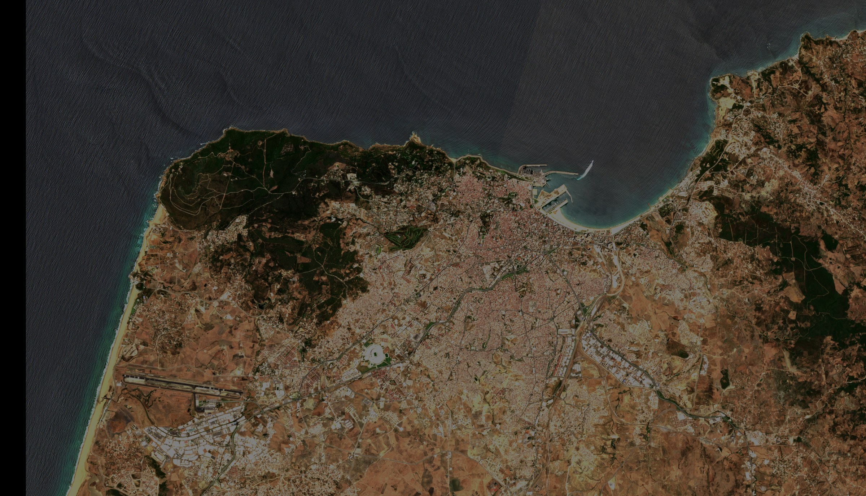
ÉTUDE DE CAS · CRITIQUE URBAINE
TANGER,
VILLE-VITRINE
Quand l'urbanisme se met au service du tourisme. Lecture critique de la transformation de la ville, 2007-2030.
[Nom de l'étudiant·e]
[Cours / atelier] · [Professeur·e]
[Date]
Toutes les cartes de ce dossier sont produites à partir de données réelles : OpenStreetMap / Overture Maps, ESA WorldCover, Copernicus DEM, Sentinel-2, HCP.
Image : Sentinel-2 L2A, 19 juillet 2025 (Copernicus / ESA)

Slide 2








DEUX VISAGES DE TANGER
9
La ville montrée sur les cartes postales, et la ville où vivent la plupart des habitants.
photographies
(Wikimedia Commons)
LA VILLE MONTRÉE
LA VILLE VÉCUE
Place de la Kasbah Herbert wie, CC BY-SA
Gare maritime, port de Tanger Ville Jobt1962, CC BY-SA 4.0
Grand stade, 2025 domaine public (CC0)
Avenue Moulay Ali Charif, Beni Makada Wikimedia Commons
Lecture. Les images qui circulent montrent la Kasbah, le port, le cap et le stade. Celles des quartiers où vivent 567 000 personnes sont rares, y compris dans les bases d'images libres.
Cap Spartel logopop, CC BY-SA 3.0
La baie depuis la ville Herbert wie, CC BY-SA
Grand Socco Shbbkr, CC BY-SA 4.0
Ruelle de la médina Chris Yunker, CC BY-SA 2.0
Photographies : Wikimedia Commons (auteurs et licences indiqués). Panorama : Börste, CC BY-SA 3.0.
TANGER, VILLE-VITRINE · ÉTUDE DE CAS
[NOM] · [COURS] · [DATE] 02 / 25

Slide 3
PROBLÉMATIQUE ET MÉTHODE
6
4
1,28 M
Une hypothèse, testée par des données spatiales réelles et quatre cas d'étude.
jeux de données
spatiales
cas d'étude
habitants dans
la commune (2024)
« Pour qui construit-on Tanger : pour ceux qui la visitent, ou pour ceux qui y vivent ? »
DONNÉES MOBILISÉES
OpenStreetMap / Overture Maps
release 2026-09
voirie (62 000 tronçons), bâti, 1 674 arrêts de bus, lieux (hôtels, écoles, santé), limites
Hypothèse. Depuis 2007, les grands projets de Tanger (port de plaisance, corniche, médina restaurée, gare TGV, grand stade) obéissent d'abord à une logique d'image et d'attractivité touristique. La croissance démographique, elle, se fait dans des quartiers périphériques qui ne reçoivent ni la même attention ni les mêmes équipements.
ESA WorldCover 2021
10 m
occupation du sol : bâti, arbres, cultures, eau
Copernicus DEM GLO-30
30 m
relief, ombrage, coupes topographiques
Sentinel-2 L2A
10 m · 2017 / 2025
DÉMARCHE
images satellite avant / après
01
02
03
04
HCP, RGPH 2014 et 2024
arrondissements
population et croissance
TERRITOIRE
VILLE
CAS
SYNTHÈSE
Presse et rapports publics
2013-2025
Le détroit, les pôles, la croissance
Occupation du sol, répartition des usages
Port · médina · stade · zones d'emploi
Enjeux spatiaux et propositions
budgets, Cour des comptes, ONT, FIFA
Précaution. Les lieux (hôtels, écoles, santé) viennent de bases collaboratives et commerciales : elles sont incomplètes, surtout dans les quartiers populaires. Cette sous-représentation est elle-même un indice de la visibilité inégale des quartiers. Les écarts mesurés sont à lire comme des ordres de grandeur.
TANGER, VILLE-VITRINE · ÉTUDE DE CAS
[NOM] · [COURS] · [DATE] 03 / 25

Slide 4
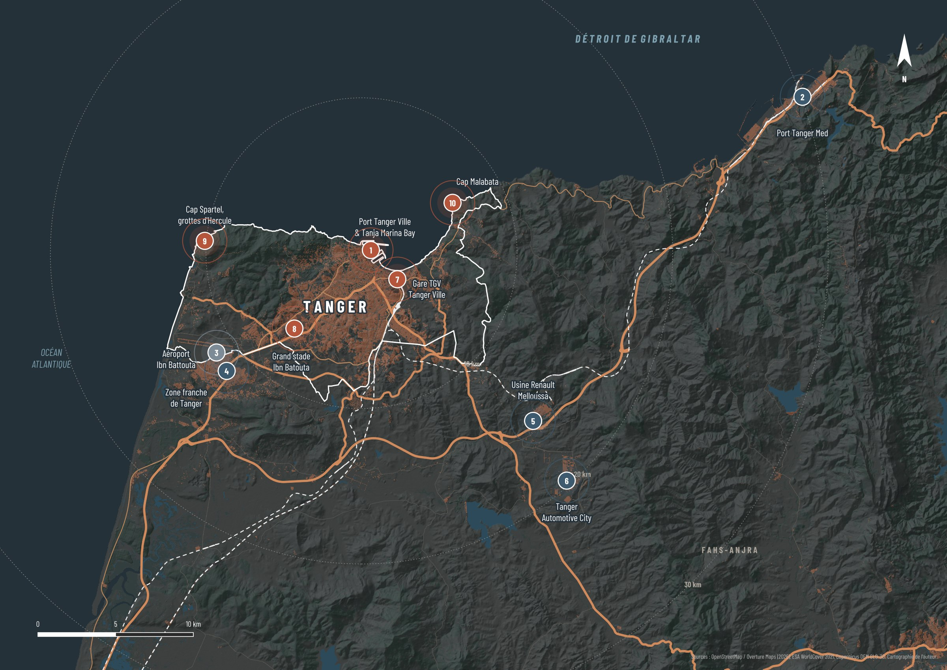
UN TERRITOIRE TOURNÉ VERS LE DÉTROIT
1,49 M
+40 %
167 100
Les pôles de l'image sur la côte, les pôles productifs le long des autoroutes.
habitants, préfecture
Tanger-Assilah (2024)
en dix ans
croisiéristes
en 2025
LES GRANDS REPÈRES
1
Port Tanger Ville et Tanja Marina Bay
7
Gare TGV Tanger Ville (Al Boraq, 2018)
8
Grand stade Ibn Batouta (Mondial 2030)
9
Cap Spartel, grottes d'Hercule
10
Cap Malabata, front hôtelier
2
Port Tanger Med (2007)
4
Zone franche de Tanger
5
Usine Renault Melloussa
6
Tanger Automotive City
3
Aéroport Ibn Battouta
FAMILLES
Image, tourisme, événement
Économie productive (port, industrie)
Autoroutes et voies express
Voie ferrée et LGV
Commune de Tanger
Lecture. Tous les projets d'image se concentrent sur la façade maritime de la commune. Les pôles d'emploi sont rejetés à 9-32 km, le long des autoroutes, hors de la ville habitée.
TANGER, VILLE-VITRINE · ÉTUDE DE CAS
[NOM] · [COURS] · [DATE] 04 / 25

Slide 5
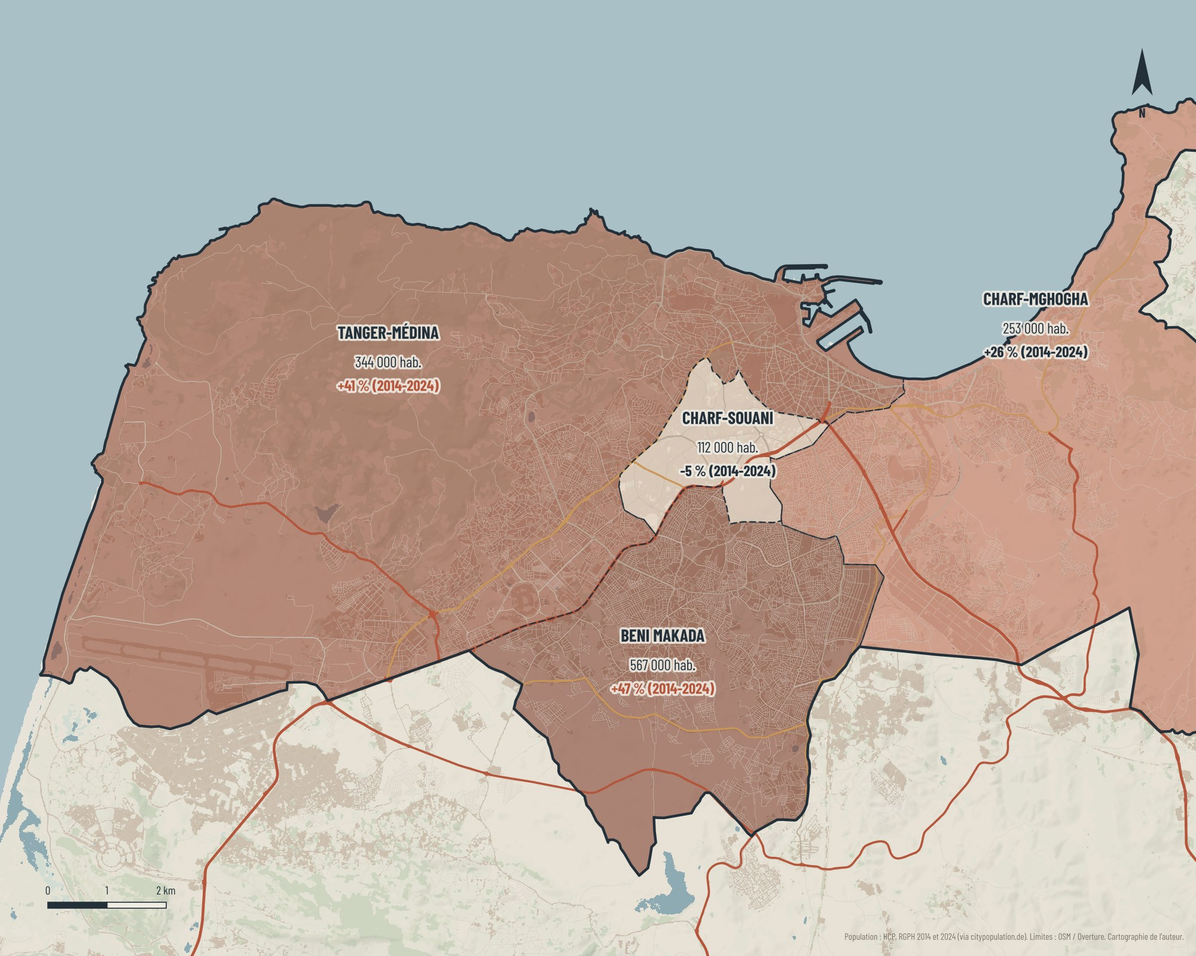
QUI HABITE TANGER ?
1 275 428
44 %
+47 %
Population et croissance des quatre arrondissements de la commune, 2014-2024.
habitants, commune
de Tanger (2024)
vivent à
Beni Makada
croissance de
Beni Makada
POPULATION 2014 ET 2024
Beni Makada
386 191 (2014)
567 465 (+47 %)
Tanger-Médina
243 082 (2014)
343 535 (+41 %)
Charf-Mghogha
201 122 (2014)
252 656 (+26 %)
Charf-Souani
117 557 (2014)
111 772 (-5 %)
DENSITÉ SUR LE BÂTI (HAB. / KM² BÂTI)
Beni Makada
46 750
Charf-Souani
25 009
Charf-Mghogha
23 481
Tanger-Médina
20 564
Lecture. Beni Makada a gagné 181 000 habitants en dix ans, plus que toute la croissance des trois autres arrondissements réunis. Avec près de 47 000 habitants par km² bâti, c'est le cœur démographique de Tanger, à 5 km de la mer. Charf-Souani, central, perd des habitants.
TANGER, VILLE-VITRINE · ÉTUDE DE CAS
[NOM] · [COURS] · [DATE] 05 / 25

Slide 6
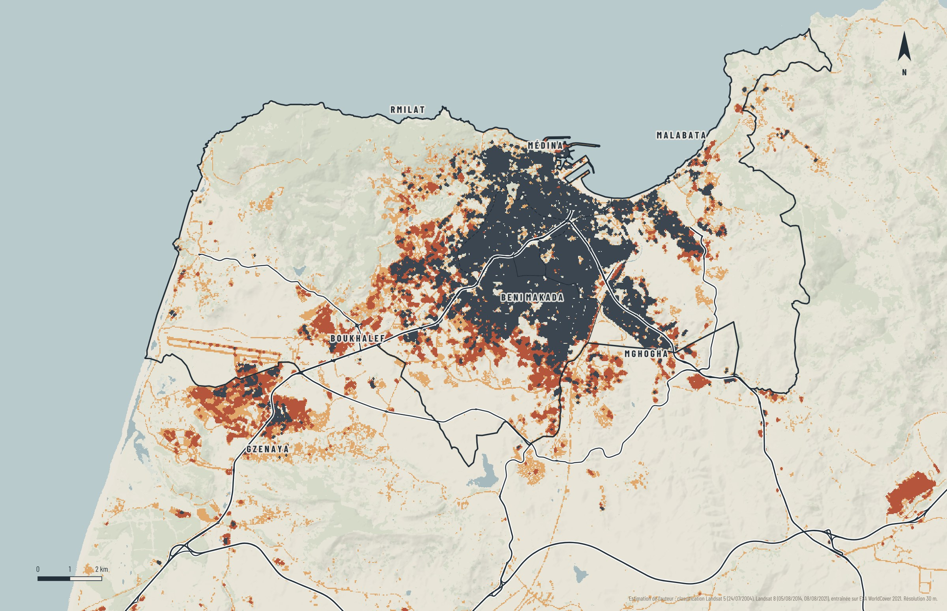
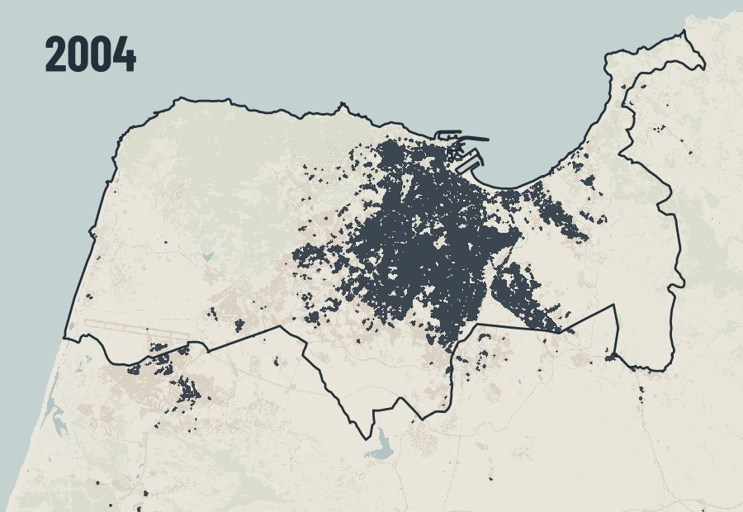
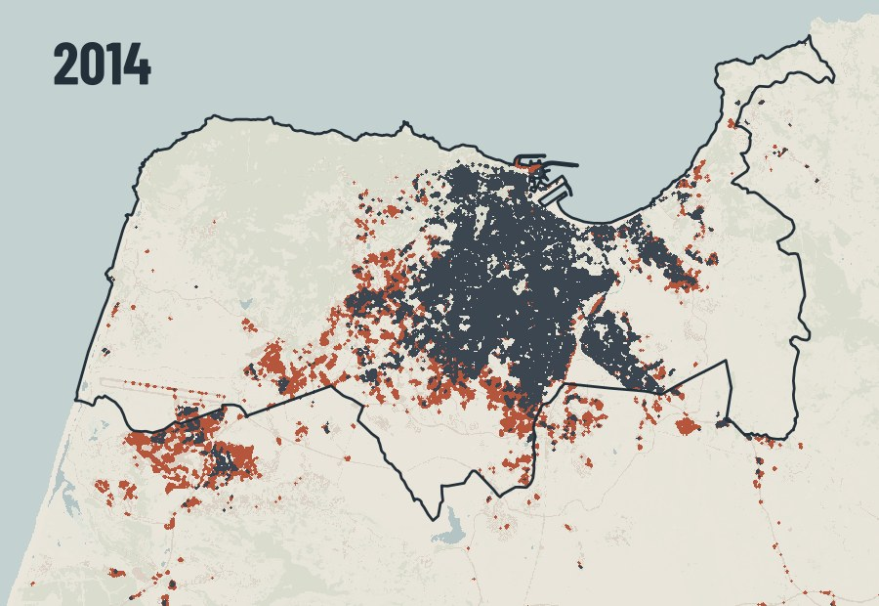
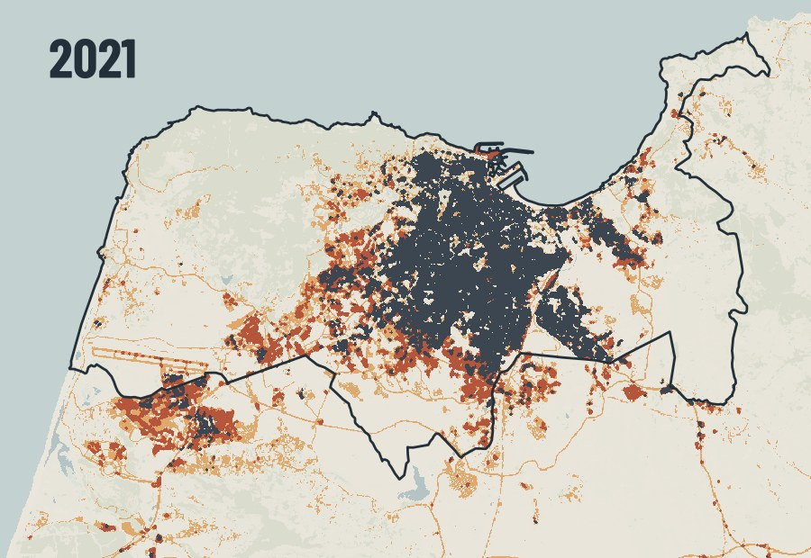
VINGT ANS D'ÉTALEMENT : 2004 → 2021
28,7 → 50,8
+77 %
2 → 27 km²
Surfaces bâties estimées à partir des images Landsat 2004, 2014 et 2021, classées sur la base d'ESA WorldCover.
km² bâtis dans
la commune
en 17 ans
bâtis hors commune
(zone d'étude)
LÉGENDE
Bâti avant 2004
Bâti entre 2004 et 2014
Bâti entre 2014 et 2021
Commune, voies express
SURFACE BÂTIE PAR ARRONDISSEMENT (KM²)
Tanger-Médina
20,1
Beni Makada
13,4
Charf-Mghogha
12,5
Charf-Souani
4,8
Lecture. La tache urbaine a presque doublé en vingt ans. La croissance ne se fait pas dans le centre, déjà saturé, mais par lotissements successifs au sud et à l'ouest (Boukhalef, Gzenaya, Mghogha), le long des voies express, loin de la mer et des projets d'image. Hors des limites communales, les surfaces bâties de la zone d'étude passent d'environ 2 à 27 km² : zones industrielles, lotissements et équipements routiers.
Méthode : forêt aléatoire entraînée sur Landsat 8 (2021) et ESA WorldCover ; précision 96 % sur les pixels de référence 2021. Les surfaces 2004 et 2014 sont des estimations (résolution 30 m).
TANGER, VILLE-VITRINE · ÉTUDE DE CAS
[NOM] · [COURS] · [DATE] 06 / 25

Slide 7
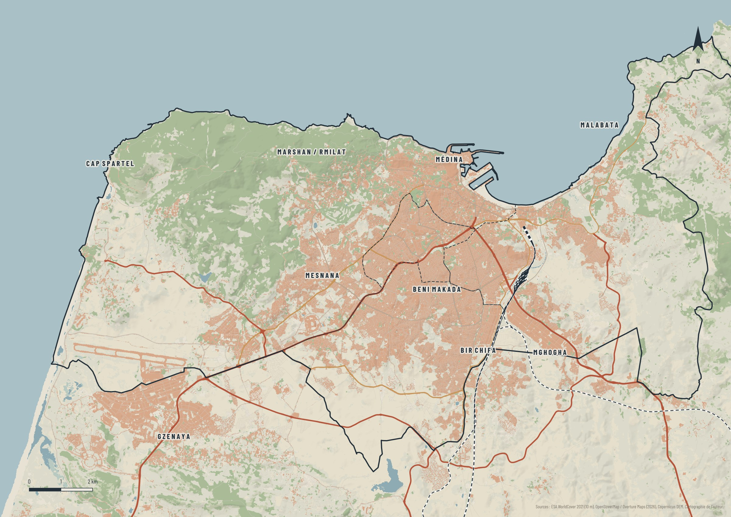
44 km²
31 km²
82 %
0.4 km²
LA VILLE RÉELLE : OCCUPATION DU SOL
Ce que voit le satellite : bâti, arbres, cultures et relief, à 10 m de résolution.
bâtis dans la
commune
de couvert
arboré
des arbres dans
Tanger-Médina
d'arbres à
Beni Makada
LÉGENDE
Surfaces bâties
Arbres, forêts (Rmilat, Perdicaris, Malabata)
Arbustes
Prairies
Cultures
Mer et plans d'eau
Autoroute, voie express
Route principale
Voie ferrée
Commune et arrondissements
Lecture. La ville forme une tache bâtie continue qui s'étire vers le sud et le sud-ouest, le long des voies express. Au nord, le massif forestier de Rmilat et du cap Spartel reste le grand poumon vert, mais il est presque entièrement dans l'arrondissement côtier. Beni Makada, le plus peuplé, n'a presque plus d'arbres.
TANGER, VILLE-VITRINE · ÉTUDE DE CAS
[NOM] · [COURS] · [DATE] 07 / 25

Slide 8
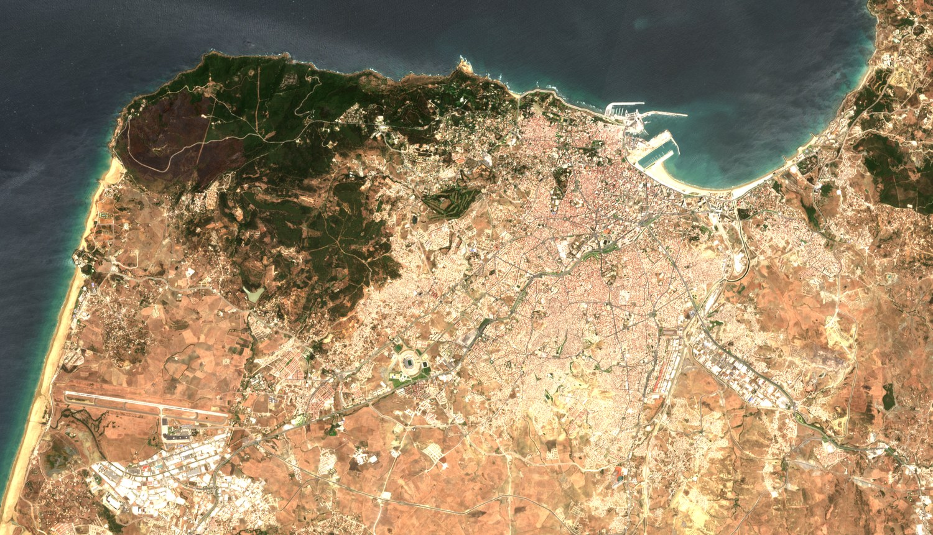
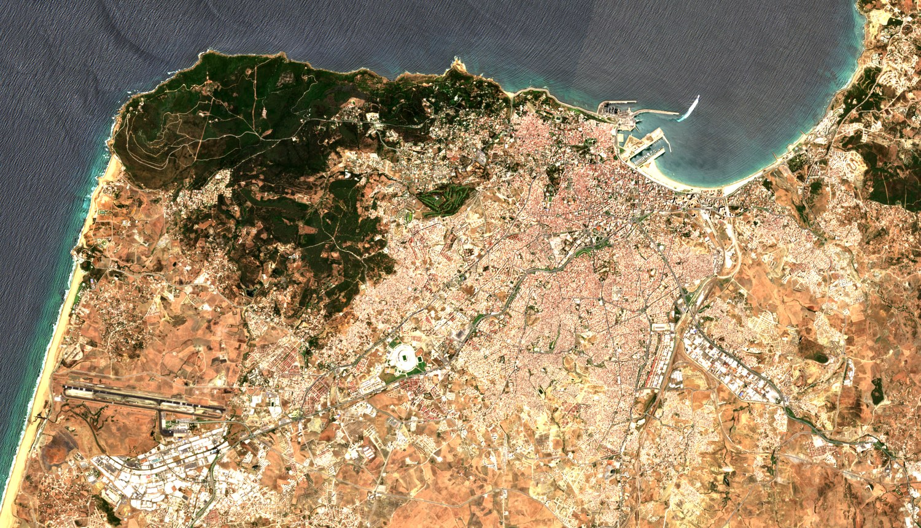
2017 → 2025 : CE QUE MONTRE LE SATELLITE
8 ans
10 m
Deux images Sentinel-2 prises en juillet, à huit ans d'écart.
d'écart
résolution
Sentinel-2
16 / 07 / 2017
19 / 07 / 2025
1
2
4
3
Lecture. Les transformations les plus visibles depuis l'espace sont les projets d'image : le front portuaire et le grand stade. Pendant ce temps, la ville s'étale au sud par lotissements successifs, sans transport en site propre pour les relier.
1
Port reconverti et marina
2
Grand stade : nouvelle toiture
3
Zone franche étendue
4
Lotissements de Mghogha
TANGER, VILLE-VITRINE · ÉTUDE DE CAS
[NOM] · [COURS] · [DATE] 08 / 25

Slide 9
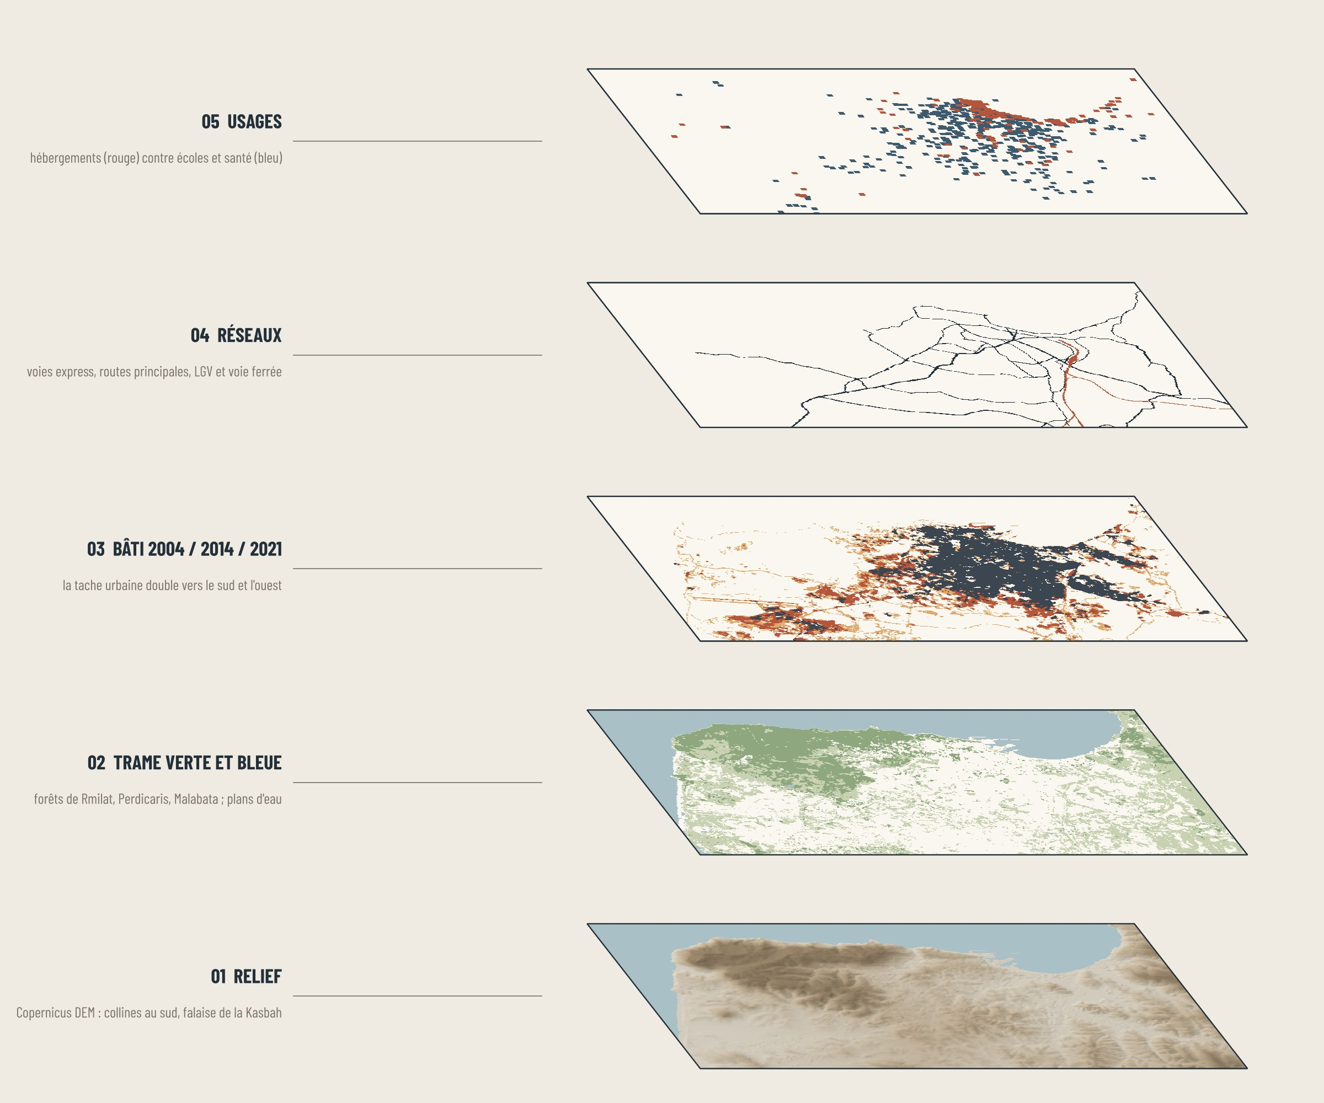
LIRE LE TERRITOIRE PAR COUCHES
5
150 km²
Cinq couches de données réelles superposées : relief, trame verte et bleue, bâti dans le temps, réseaux, usages.
couches
d'emprise
Ce que montre la superposition
1. Le relief commande la ville. La vieille ville tient la falaise au-dessus du détroit ; la croissance a contourné les collines boisées du nord-ouest pour s'étaler sur les plateaux du sud.
2. La trame verte est au nord, la population au sud. Rmilat, Perdicaris et Malabata concentrent les arbres ; la tache bâtie récente n'en contient presque aucun.
3. Le bâti récent suit les réseaux, pas les équipements. Les extensions 2004-2021 se collent aux voies express et à la voie ferrée.
4. Les usages se séparent. Les hébergements (rouge) se massent sur la côte ; écoles et santé (bleu) restent concentrées dans le centre ancien, loin des nouveaux quartiers.
TANGER, VILLE-VITRINE · ÉTUDE DE CAS
[NOM] · [COURS] · [DATE] 09 / 25

Slide 10
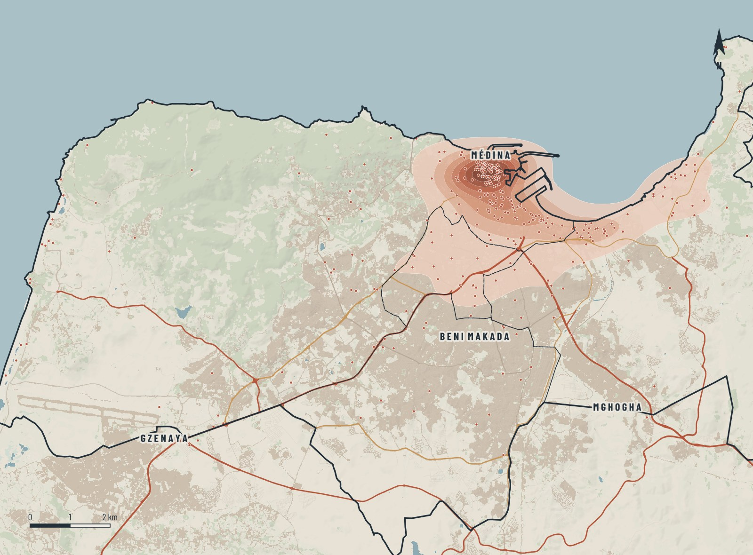
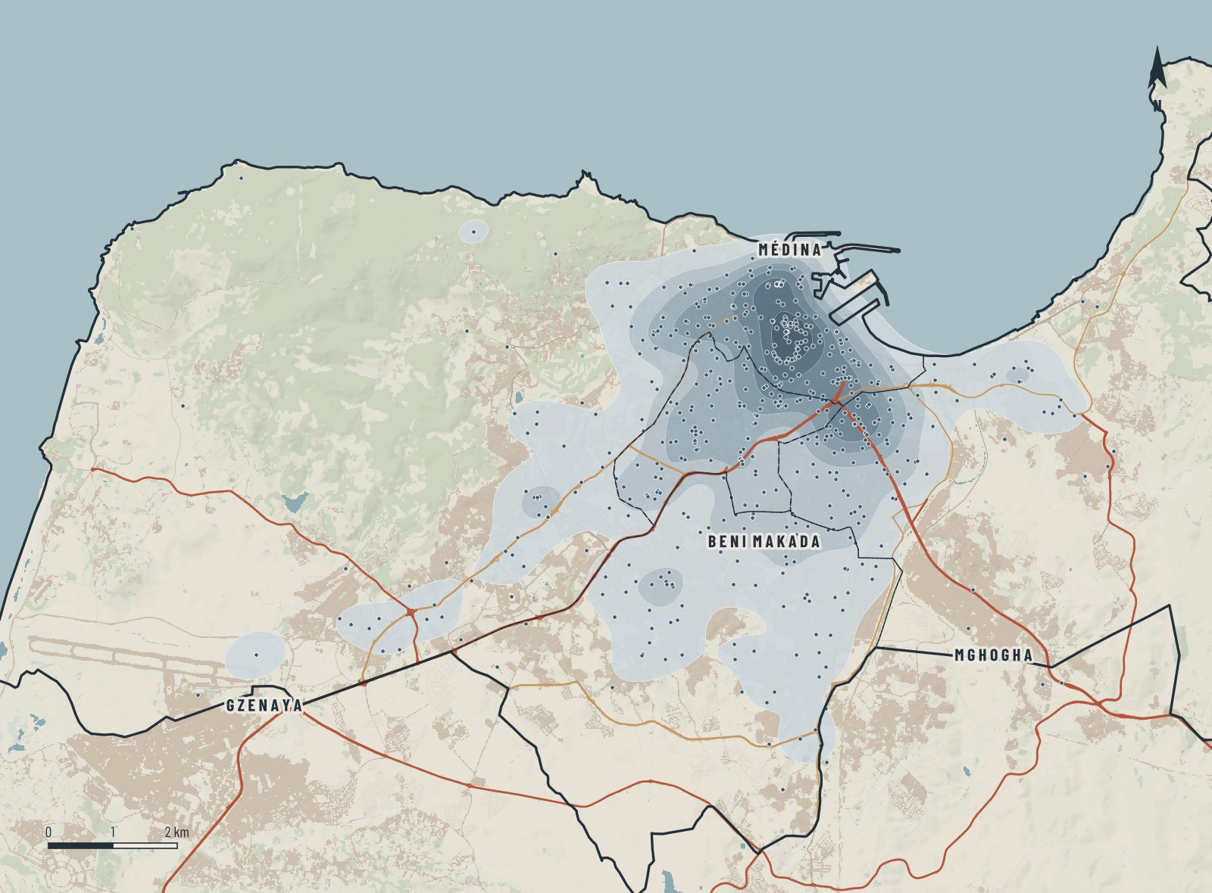
DEUX VILLES DANS LA VILLE
77 %
14 %
27 %
Densité des lieux recensés : à gauche, l'offre pour le visiteur ; à droite, les équipements du quotidien.
des hébergements à
moins de 1 km de la mer
du bâti à moins
de 1 km de la mer
des écoles à moins
de 1 km de la mer
LA VILLE DU VISITEUR : HÉBERGEMENTS, SITES PATRIMONIAUX, PLAGES
LA VILLE DE L'HABITANT : ÉCOLES ET ÉQUIPEMENTS DE SANTÉ
Hébergements : 207 dans la commune, 62 % à moins de 500 m de la mer, concentrés entre médina, port et corniche.
Écoles et santé : 573 lieux, plus diffus, mais leur densité chute fortement dans Beni Makada, pourtant le plus peuplé.
Estimation par noyau (KDE) des lieux Overture Places 2026. Distance à la mer calculée sur le trait de côte ESA WorldCover. Calculs de l'auteur.
TANGER, VILLE-VITRINE · ÉTUDE DE CAS
[NOM] · [COURS] · [DATE] 10 / 25

Slide 11
INDICATEURS PAR ARRONDISSEMENT
× 29
× 6
× 4
Équipements et services rapportés à la population 2024. Beni Makada en rouge.
hébergements / hab.
Médina vs Beni Makada
équipements de santé
/ hab.
écoles / hab.
HÉBERGEMENTS TOURISTIQUES / 10 000 HAB.
ÉCOLES / 10 000 HAB.
ÉQUIPEMENTS DE SANTÉ / 10 000 HAB.
Tanger-Médina
4,1
Tanger-Médina
5,3
Tanger-Médina
2,4
Charf-Souani
1,3
Charf-Souani
6,9
Charf-Souani
2,3
Charf-Mghogha
1,7
Charf-Mghogha
3,5
Charf-Mghogha
0,9
Beni Makada
0,1
Beni Makada
1,2
Beni Makada
0,4
ARRÊTS DE BUS / 10 000 HAB.
PARCS URBAINS (M² / HABITANT)
COUVERT ARBORÉ (KM²)
Tanger-Médina
7,5
Tanger-Médina
0,98 m²
Tanger-Médina
25,7 km²
Charf-Souani
6,6
Charf-Souani
1,18 m²
Charf-Souani
0,3 km²
Charf-Mghogha
5,7
Charf-Mghogha
0,92 m²
Charf-Mghogha
4,9 km²
Beni Makada
2,5
Beni Makada
0,18 m²
Beni Makada
0,4 km²
Lecture. À chaque indicateur, l'arrondissement le plus peuplé arrive dernier ou presque. Un habitant de Beni Makada dispose de 0,17 m² de parc, de six fois moins d'équipements de santé recensés et de trois fois moins d'arrêts de bus qu'un habitant de Tanger-Médina. Les bases de lieux étant moins complètes dans les quartiers populaires, ces écarts sont à lire comme des ordres de grandeur.
TANGER, VILLE-VITRINE · ÉTUDE DE CAS
[NOM] · [COURS] · [DATE] 11 / 25

Slide 12
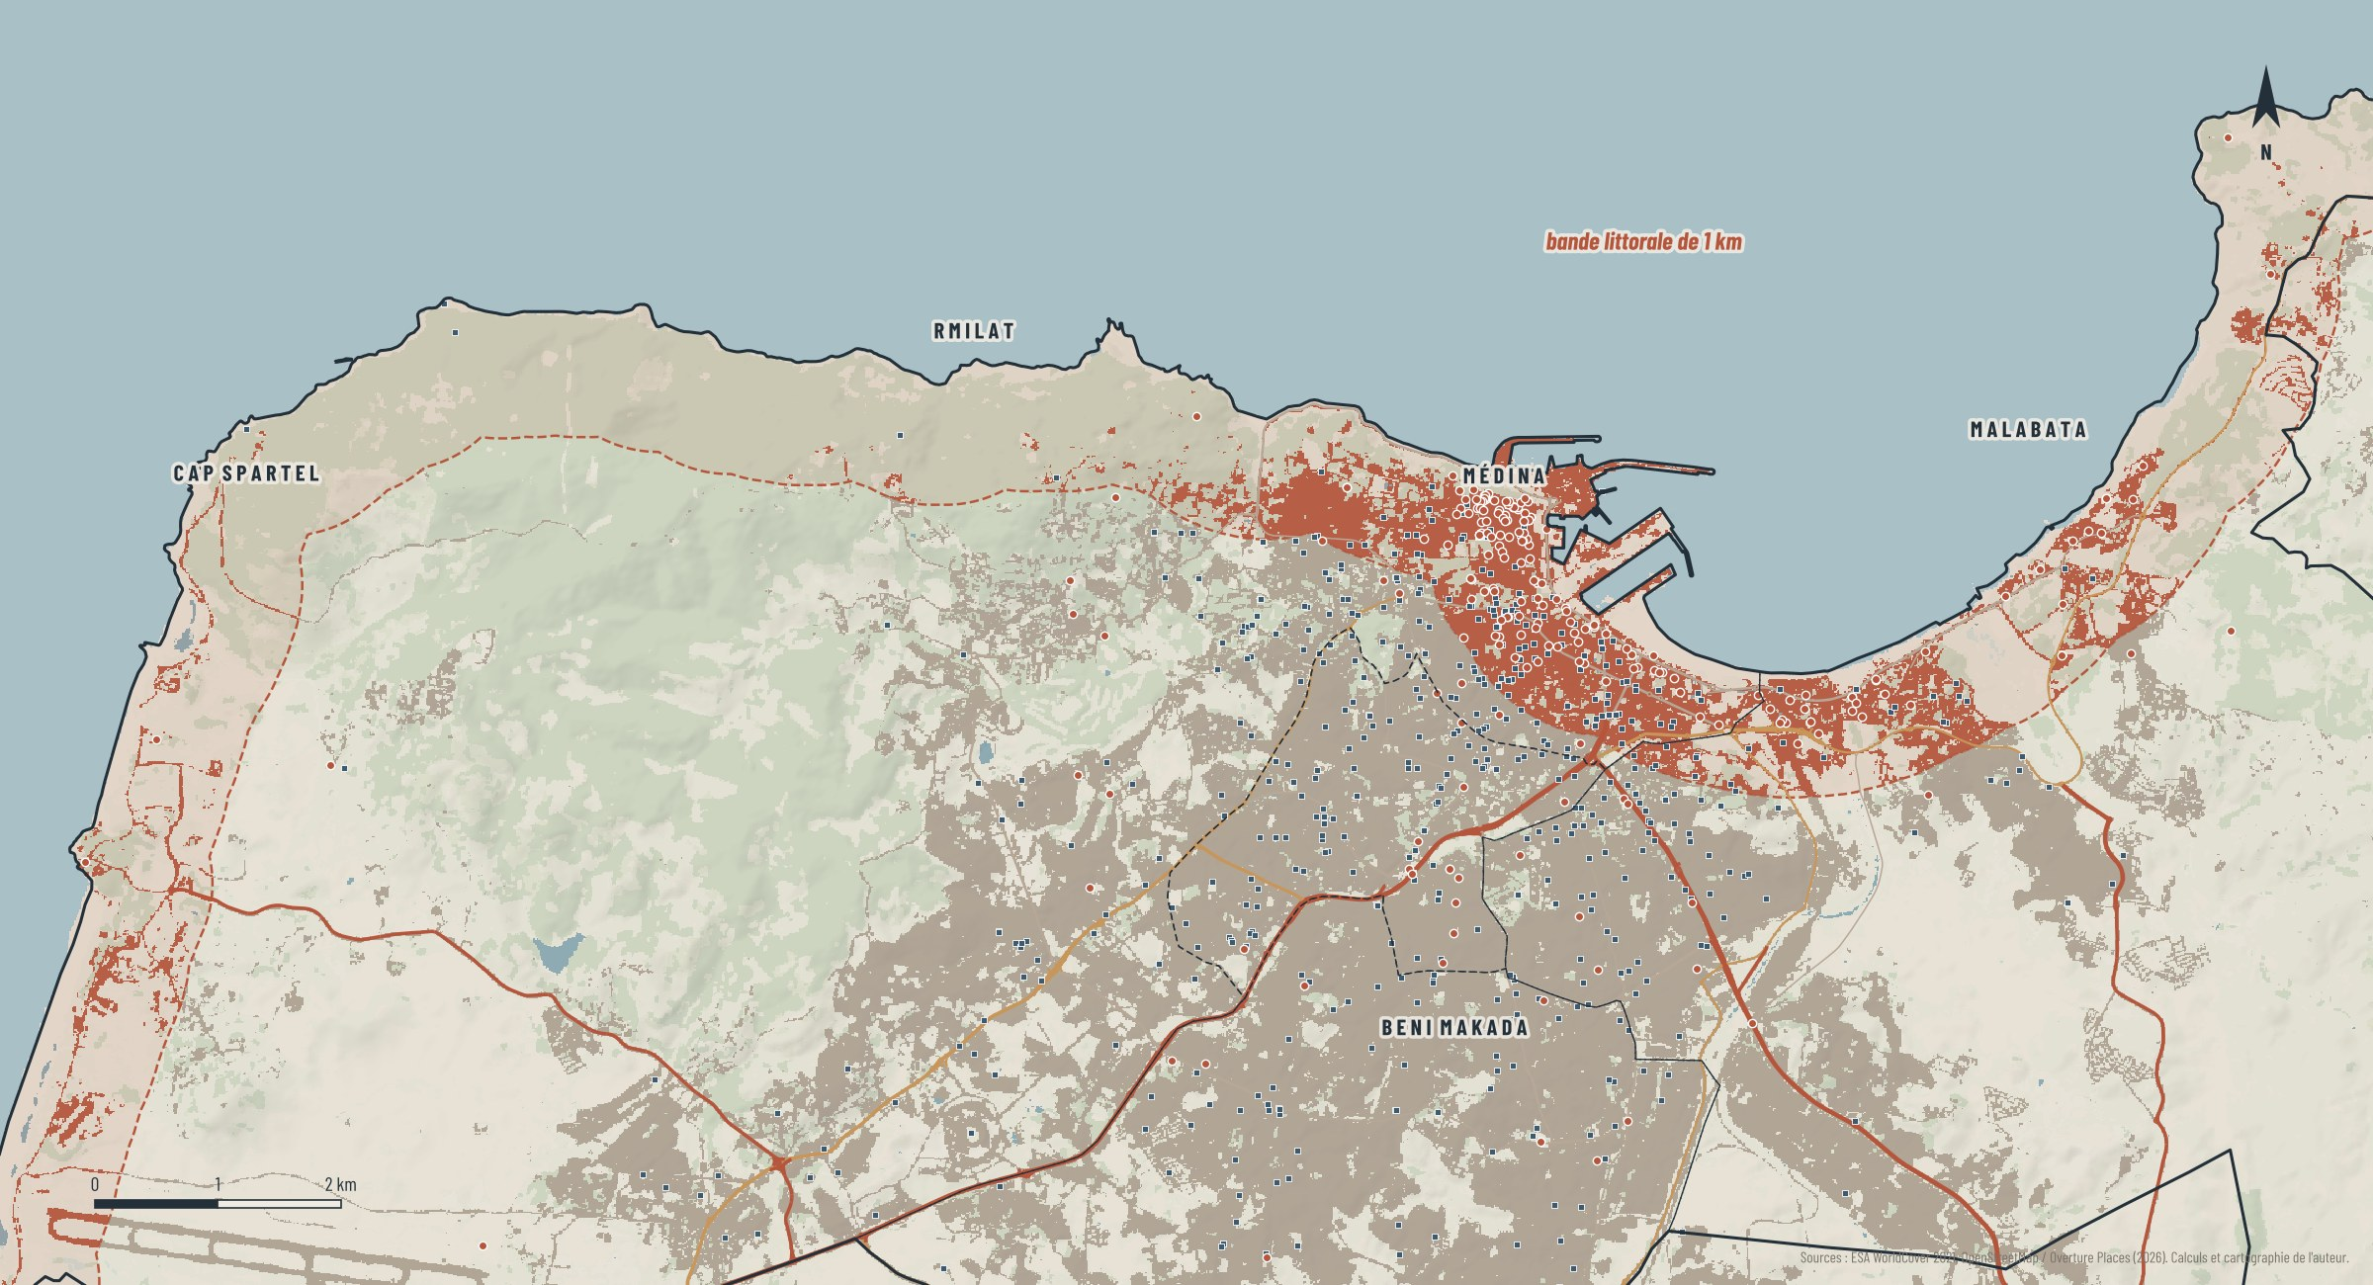
LE LITTORAL CAPTÉ
62 %
14 %
9 %
Bande de 1 km depuis le trait de côte : le bâti qui s'y trouve et les hébergements recensés.
des hébergements
à moins de 500 m
du bâti dans
la bande de 1 km
des écoles
à moins de 500 m
LÉGENDE
Bâti dans la bande littorale de 1 km
Bâti au-delà de 1 km
Limite de la bande de 1 km
Hébergement touristique
École ou équipement de santé
Voie express
Commune et arrondissements
Lecture. La bande littorale ne porte qu'un septième du bâti de la commune, mais plus des trois quarts des hébergements. La côte est traitée comme un produit : marina, hôtels de Malabata, résidences du cap Spartel. La majorité des habitants vit à plus de 3 km de la mer.
DISTANCE MÉDIANE À LA MER
Hébergements
390 m
Équipements de santé
1,4 km
Écoles
1,8 km
Bâti de Beni Makada
4,9 km
Cap Spartel logopop, CC BY-SA 3.0
TANGER, VILLE-VITRINE · ÉTUDE DE CAS
[NOM] · [COURS] · [DATE] 12 / 25

Slide 13
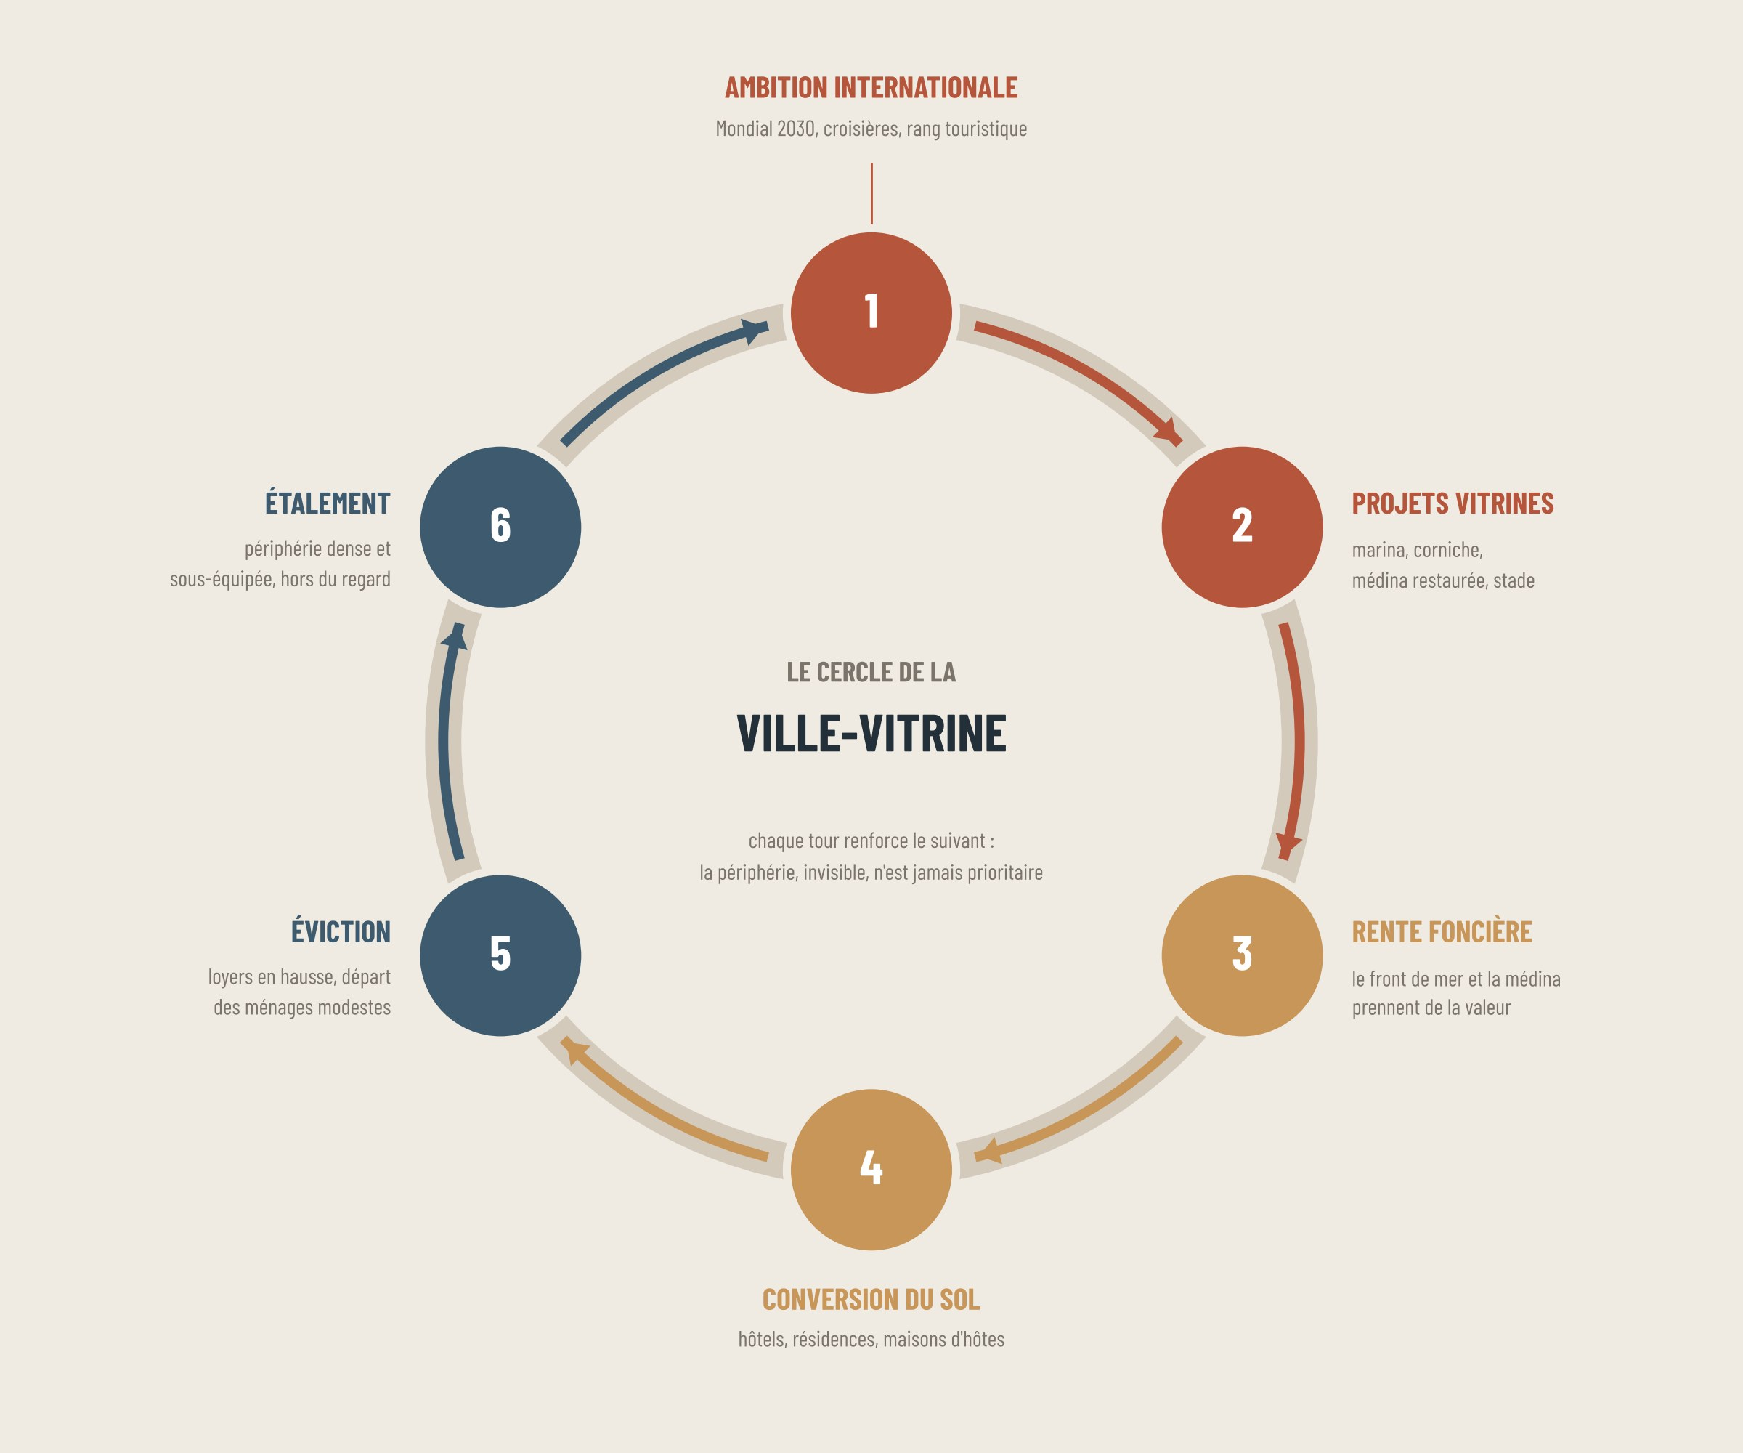
LA MÉCANIQUE DE LA VILLE-VITRINE
6
1
Comment un projet d'image produit, étape par étape, de la rente pour quelques-uns et de l'éviction pour les autres.
étapes
boucle qui
se renforce
QUI GAGNE
Promoteurs et investisseurs immobiliers
Hôtels, opérateurs de croisière
Propriétaires du front de mer et de la médina
L'image nationale et internationale
QUI PAIE
Locataires de la médina et du centre
Pêcheurs et usagers de l'ancien port
Quartiers périphériques sans équipements
Le budget public (milliards de MAD engagés)
TANGER, VILLE-VITRINE · ÉTUDE DE CAS
[NOM] · [COURS] · [DATE] 13 / 25

Slide 14
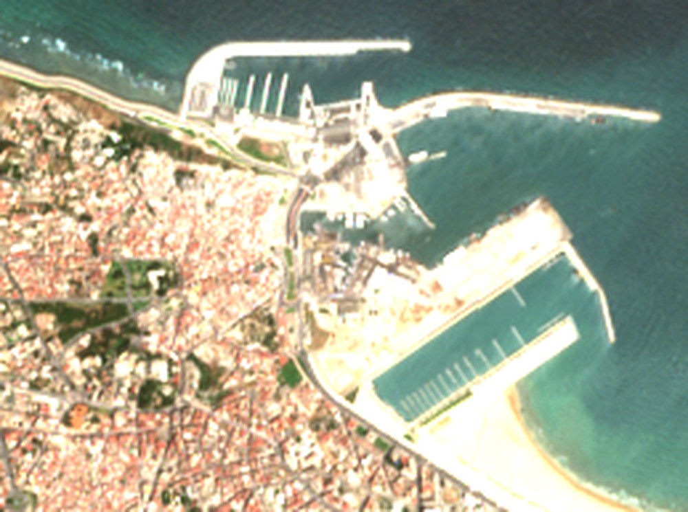
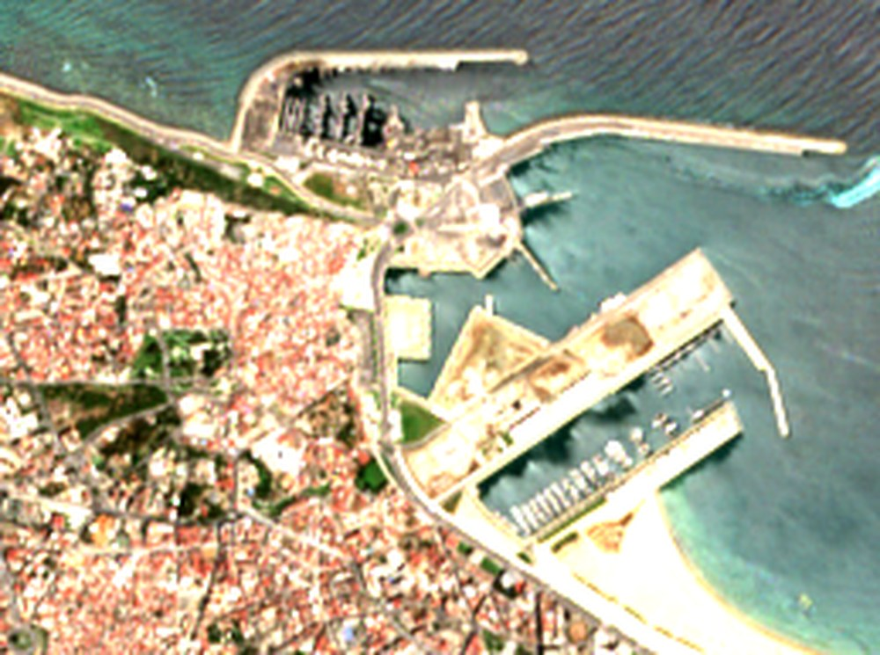
CAS 1 · LE PORT : DU TRAVAIL AU LOISIR
6,2 Md
1 400
7 / 6 / 2018
Le front portuaire vu par Sentinel-2, avant et après la reconversion.
MAD, programme
de reconversion
anneaux de
plaisance prévus
inauguration
JUILLET 2017
JUILLET 2025
CHIFFRES CLÉS
6,2 Md MAD
programme de reconversion du port
635 M MAD
coût de la marina Tanja Marina Bay
1,19 Md MAD
coût du nouveau port de pêche
1 400
anneaux prévus : plus grande marina du Maroc
BILAN
+
Promenade publique continue sur la baie
−
Le travail portuaire sort du centre
Chantier en cours : la ville tourne encore le dos à un port de travail, de ferries et de pêche.
Bassins de plaisance, esplanades et parkings : le front d'eau est devenu un espace de loisir et de consommation.
−
Usages payants : plaisanciers, croisiéristes
−
La route littorale sépare toujours ville et plage
Ce que la photo ne montre pas. Les pêcheurs déplacés vers le nouveau port, les dockers et les ateliers de réparation navale qui faisaient vivre le front d'eau.
Lecture. Le port n'a pas été rendu aux Tangérois : il a été converti en vitrine. Le programme visait à « réconcilier la ville et la mer » ; le résultat est un espace calibré pour le visiteur et le plaisancier.
Gare maritime du port de Tanger Ville Jobt1962, CC BY-SA 4.0
TANGER, VILLE-VITRINE · ÉTUDE DE CAS
[NOM] · [COURS] · [DATE] 14 / 25

Slide 15
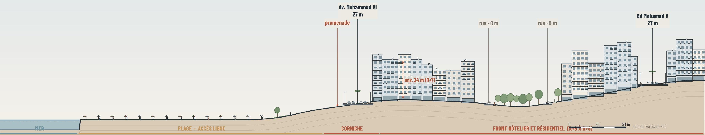
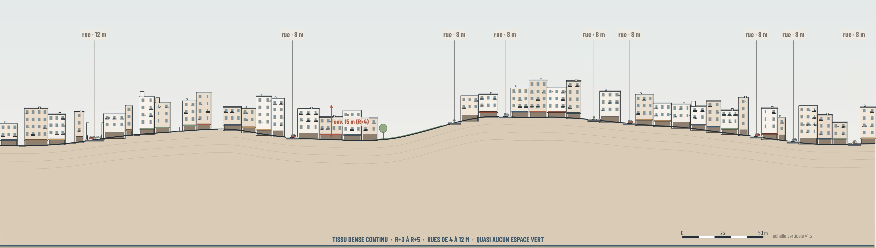
COUPES : LA VILLE MONTRÉE, LA VILLE VÉCUE
27 m
4-12 m
R+7 / R+4
Coupes semi-réalistes à l'échelle : sol réel (MNT Copernicus), emprises et rues réelles (OSM, WorldCover), gabarits estimés.
Av. Mohammed VI
rues de
Beni Makada
gabarits
C1 · LE FRONT DE MER : PLAGE, CORNICHE, FRONT HÔTELIER
C2 · BENI MAKADA : LE TISSU DENSE DE LA VILLE VÉCUE
COMPARER
C1 VITRINE
C2 VÉCUE
Rue principale
27 m, terre-plein planté
8-12 m, sans arbres
Ruelles
accès direct à la plage
4-6 m, passages
Espace vert
promenade, palmiers
un jardin sur 540 m
Accès à la mer
immédiat
à près de 5 km
TANGER, VILLE-VITRINE · ÉTUDE DE CAS
[NOM] · [COURS] · [DATE] 15 / 25

Slide 16
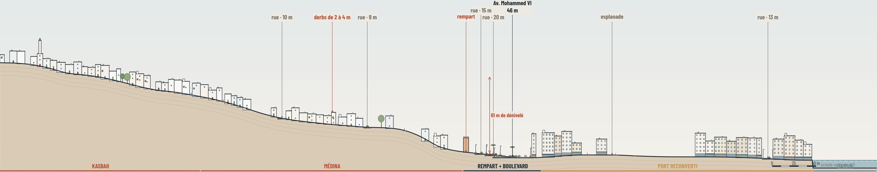
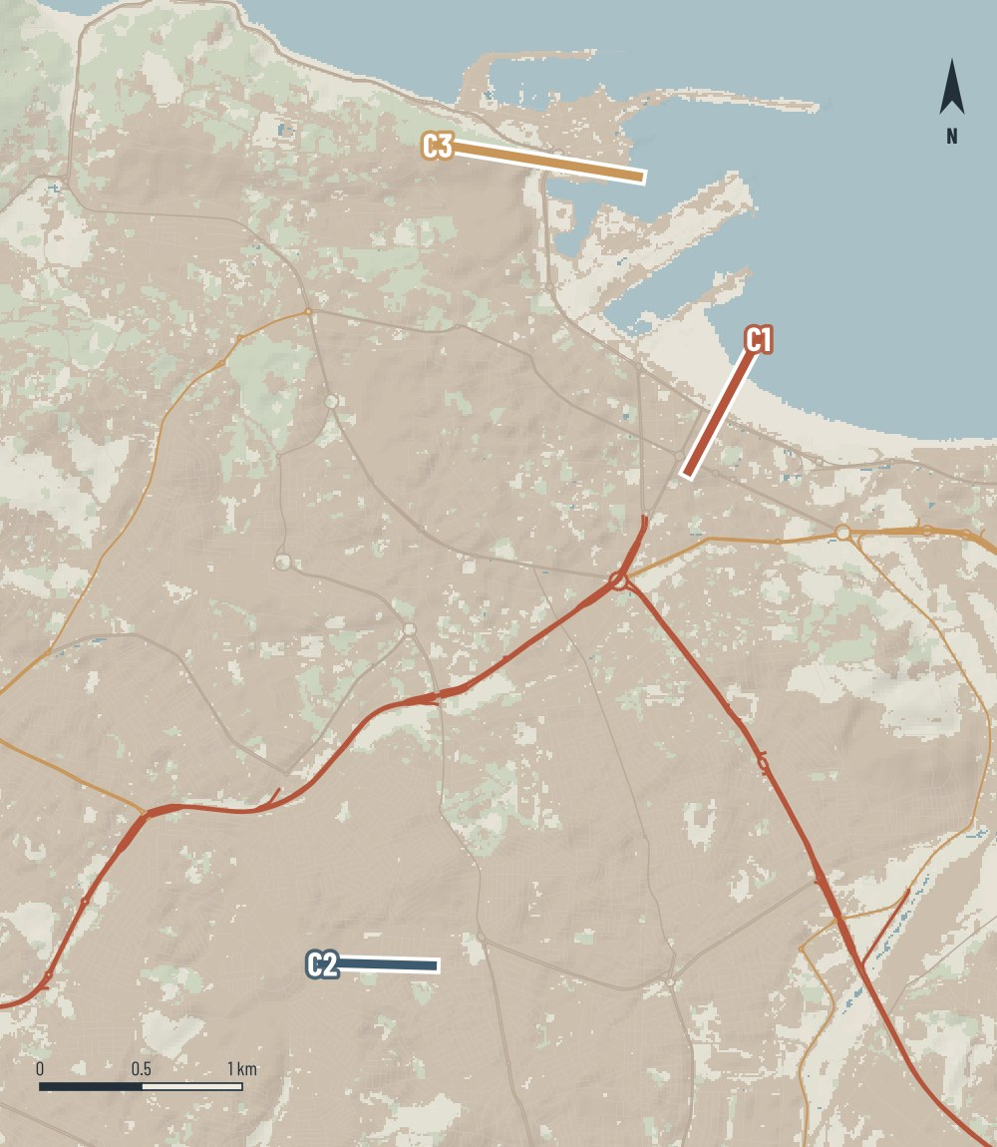
COUPE C3 : DE LA KASBAH AU PORT
1 km
61 m
46 m
Un kilomètre de la Kasbah au bassin : derbs de 2 à 4 m, rempart, boulevard de 46 m, esplanade portuaire.
de longueur
de dénivelé
de boulevard
à traverser
Lecture. La médina descend vers la mer par une trame de derbs de 2 à 4 m. Au pied du rempart, le promeneur doit franchir un boulevard de près de 46 m (Avenue Mohammed VI et contre-allées) avant d'atteindre l'esplanade du port. La reconversion a soigné le front d'eau, pas la couture entre la vieille ville et la mer.
Méthode des coupes. Profil du sol extrait du MNT Copernicus (30 m), rues et emprises bâties relevées sur OpenStreetMap et ESA WorldCover le long du tracé ; hauteurs et façades estimées par type de tissu. Échelle verticale ×1,5.
REPÉRAGE DES COUPES
C1 · front de mer, corniche
C2 · Beni Makada
C3 · Kasbah, médina, port
TANGER, VILLE-VITRINE · ÉTUDE DE CAS
[NOM] · [COURS] · [DATE] 16 / 25

Slide 17
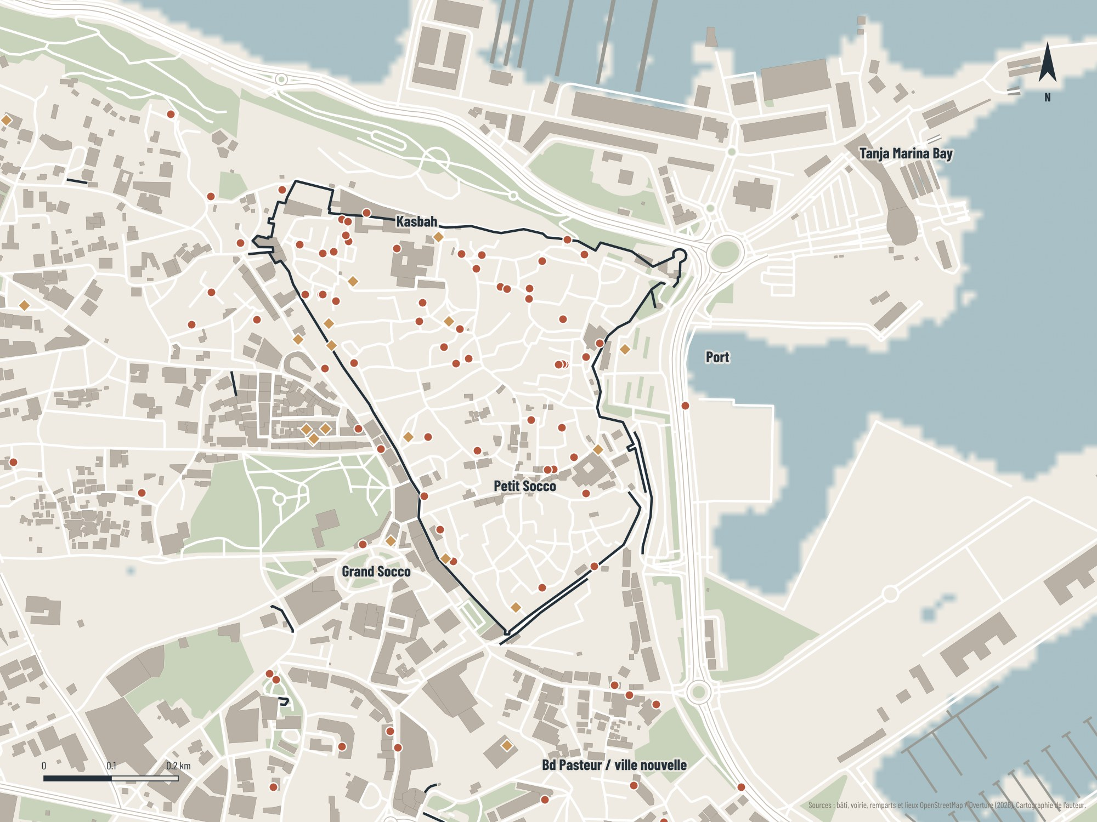
CAS 2 · LA MÉDINA, VITRINE PATRIMONIALE
65
850 M
328
Bâti, voirie, remparts et lieux recensés dans la médina et la Kasbah.
hébergements recensés
dans 0,9 km²
MAD, programme
2020-2024
bâtiments menaçant
ruine
LÉGENDE
Hébergement touristique (hôtel, riad, maison d'hôtes)
Site patrimonial, musée, monument
Bâti relevé (OSM)
Remparts
Jardins et espaces verts
Mer et bassins portuaires
OÙ VA L'ARGENT ?
Programme médina 2020-2024
850 M MAD
Bâtiments menaçant ruine 2024-2027
98 M MAD
Lecture. Dans moins d'un kilomètre carré, on recense 65 hébergements touristiques pour 5 équipements de santé. Les travaux suivent les portes, places et parcours des visiteurs, alors que 328 bâtiments habités menacent ruine et relèvent d'un budget près de neuf fois plus petit. La médina se transforme en décor : logements convertis en maisons d'hôtes, commerces tournés vers le visiteur.
TANGER, VILLE-VITRINE · ÉTUDE DE CAS
[NOM] · [COURS] · [DATE] 17 / 25

Slide 18
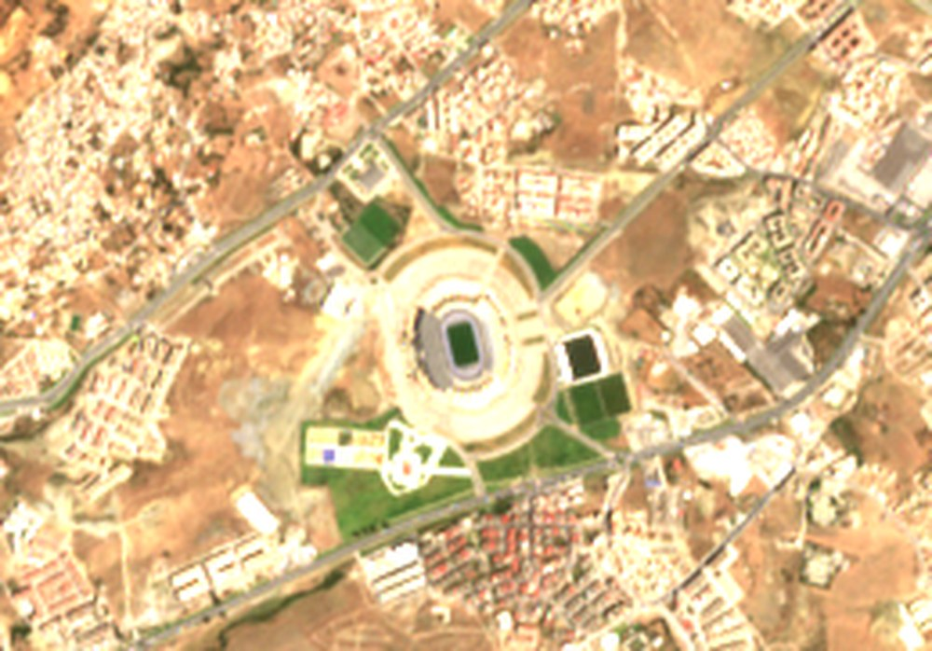
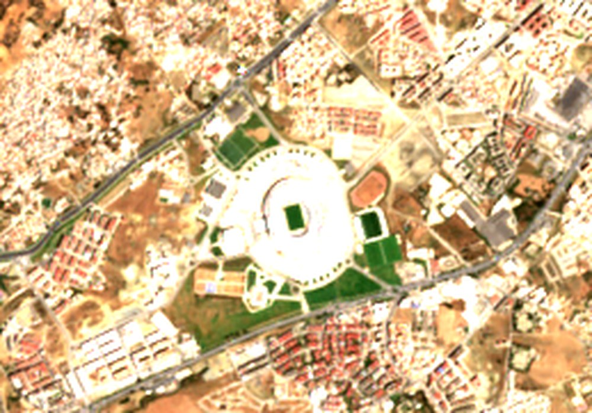
CAS 3 · MONDIAL 2030 : L'URBANISME D'EXCEPTION
4,0 / 5
2,6 / 5
2,2 / 5
Le grand stade Ibn Batouta vu par Sentinel-2, et l'évaluation de la ville par la FIFA.
stade
transports
hôtels
JUILLET 2017
JUILLET 2025
CAPACITÉ DU STADE (PLACES)
Origine
>40 000
Après extension
65 000
Objectif Mondial
85 000
DEUX CHEMINS POUR CONSTRUIRE
LA RÈGLE
Plan d'aménagement
Enquête publique
Avis des habitants
Permis
Le grand stade en 2025 Wikimedia Commons, CC0
Lecture. Le stade a été agrandi deux fois et sa toiture est visible depuis l'espace. La FIFA juge pourtant les transports (2,6/5) et les hôtels (2,2/5) insuffisants. Ce qui peut être livré à temps (stade, hôtels, façades) passe devant le logement, le transport et les équipements de quartier.
L'EXCEPTION
Événement (2030)
Urgence « date FIFA »
Autorisation exceptionnelle
Hôtels, résidences
TANGER, VILLE-VITRINE · ÉTUDE DE CAS
[NOM] · [COURS] · [DATE] 18 / 25

Slide 19
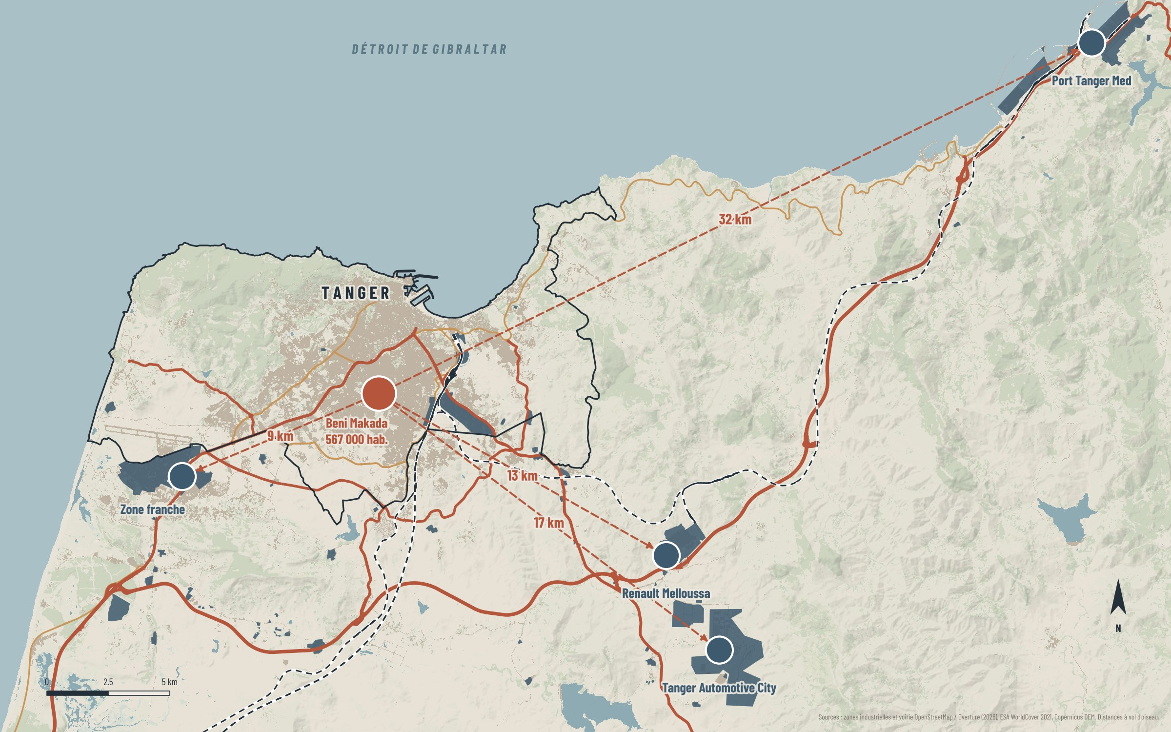
CAS 4 · LES OUVRIERS LOIN DE LEURS EMPLOIS
9-32 km
150 000
36
Distances entre le quartier le plus peuplé et les zones d'emploi industrielles.
entre Beni Makada et
les zones d'emploi
habitants prévus
à Chrafate (2009)
habitants comptés
(Cour des comptes, 2024)
LÉGENDE
Zones industrielles (OSM)
Bâti
Distance à vol d'oiseau depuis Beni Makada
Autoroute, voie express
Voie ferrée
CHRAFATE : PRÉVU VS COMPTÉ
chaque cercle = 1 500 habitants prévus ; les 36 habitants comptés tiennent dans moins d'un cercle.
Lecture. La ville nouvelle de Chrafate, lancée en 2009 près des usines pour loger 150 000 personnes, ne comptait que 36 habitants selon la Cour des comptes. Les ouvriers vivent donc dans les quartiers denses de Tanger et font chaque jour 9 à 32 km. Les projets pour le visiteur ont été livrés en moins de dix ans ; celui pour les travailleurs attend depuis 2009.
TANGER, VILLE-VITRINE · ÉTUDE DE CAS
[NOM] · [COURS] · [DATE] 19 / 25

Slide 20
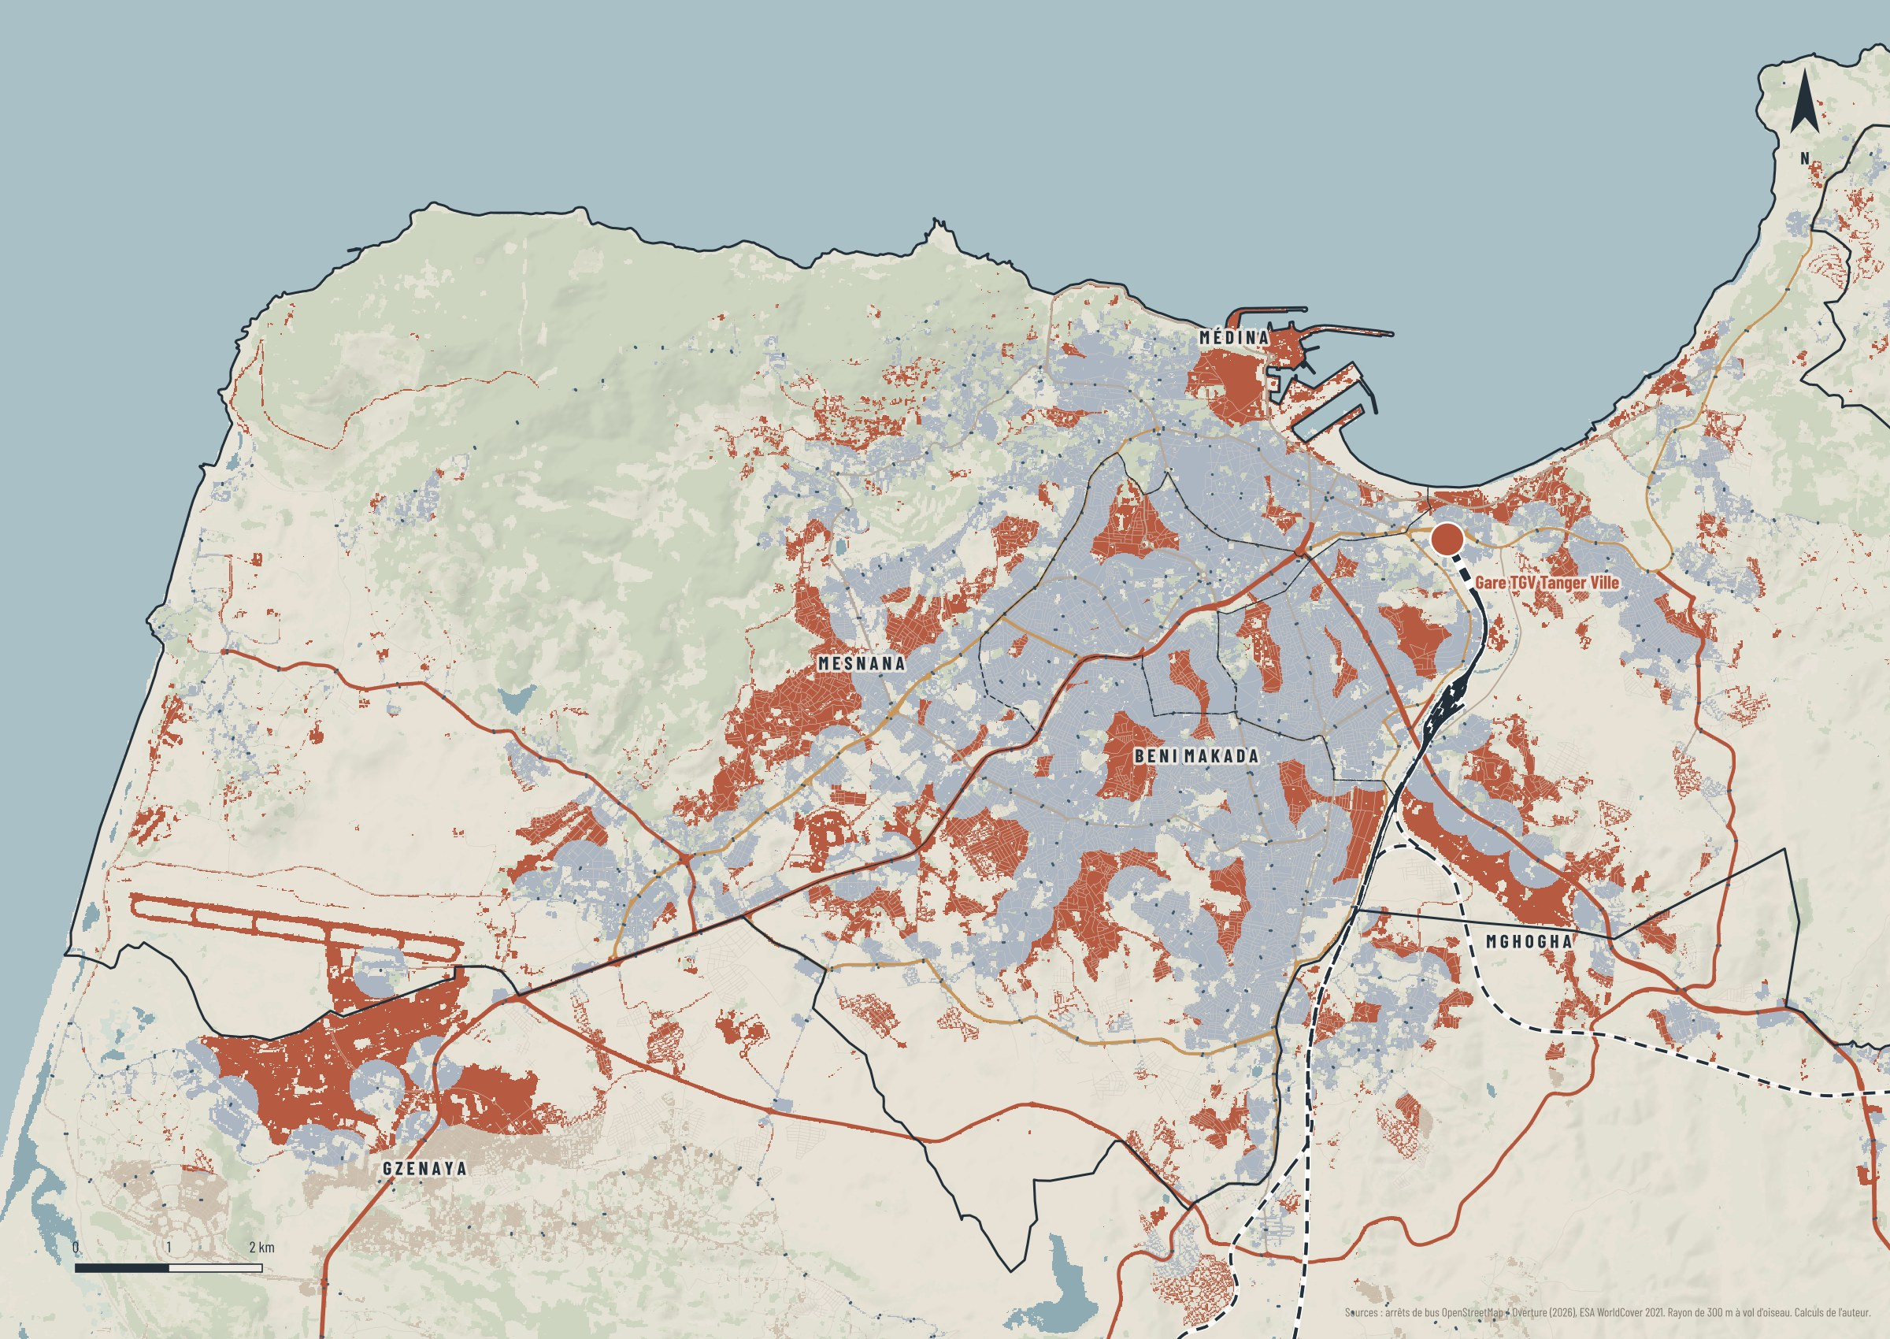
MOBILITÉ : LE BÂTI HORS DE PORTÉE DU BUS
1 674
31 %
0
Surfaces bâties à moins ou à plus de 300 m d'un arrêt de bus recensé.
arrêts de bus
recensés
du bâti à plus de
300 m d'un arrêt
ligne de tram
ou de BHNS
LÉGENDE
Bâti desservi (moins de 300 m d'un arrêt)
Bâti non desservi (plus de 300 m)
Arrêt de bus
Autoroute, voie express
Voie ferrée et LGV
Gare TGV Tanger Ville
PART DU BÂTI DESSERVI
Tanger-Médina
64%
Charf-Souani
88%
Charf-Mghogha
66%
Beni Makada
71%
Lecture. Près d'un tiers des surfaces bâties de la commune est à plus de 300 m d'un arrêt, surtout dans les extensions récentes du sud et de Gzenaya. Tanger est reliée à Casablanca en 2 h 10 par le TGV, mais ses quartiers ne sont reliés entre eux que par le bus, le grand taxi et la voiture.
TANGER, VILLE-VITRINE · ÉTUDE DE CAS
[NOM] · [COURS] · [DATE] 20 / 25

Slide 21
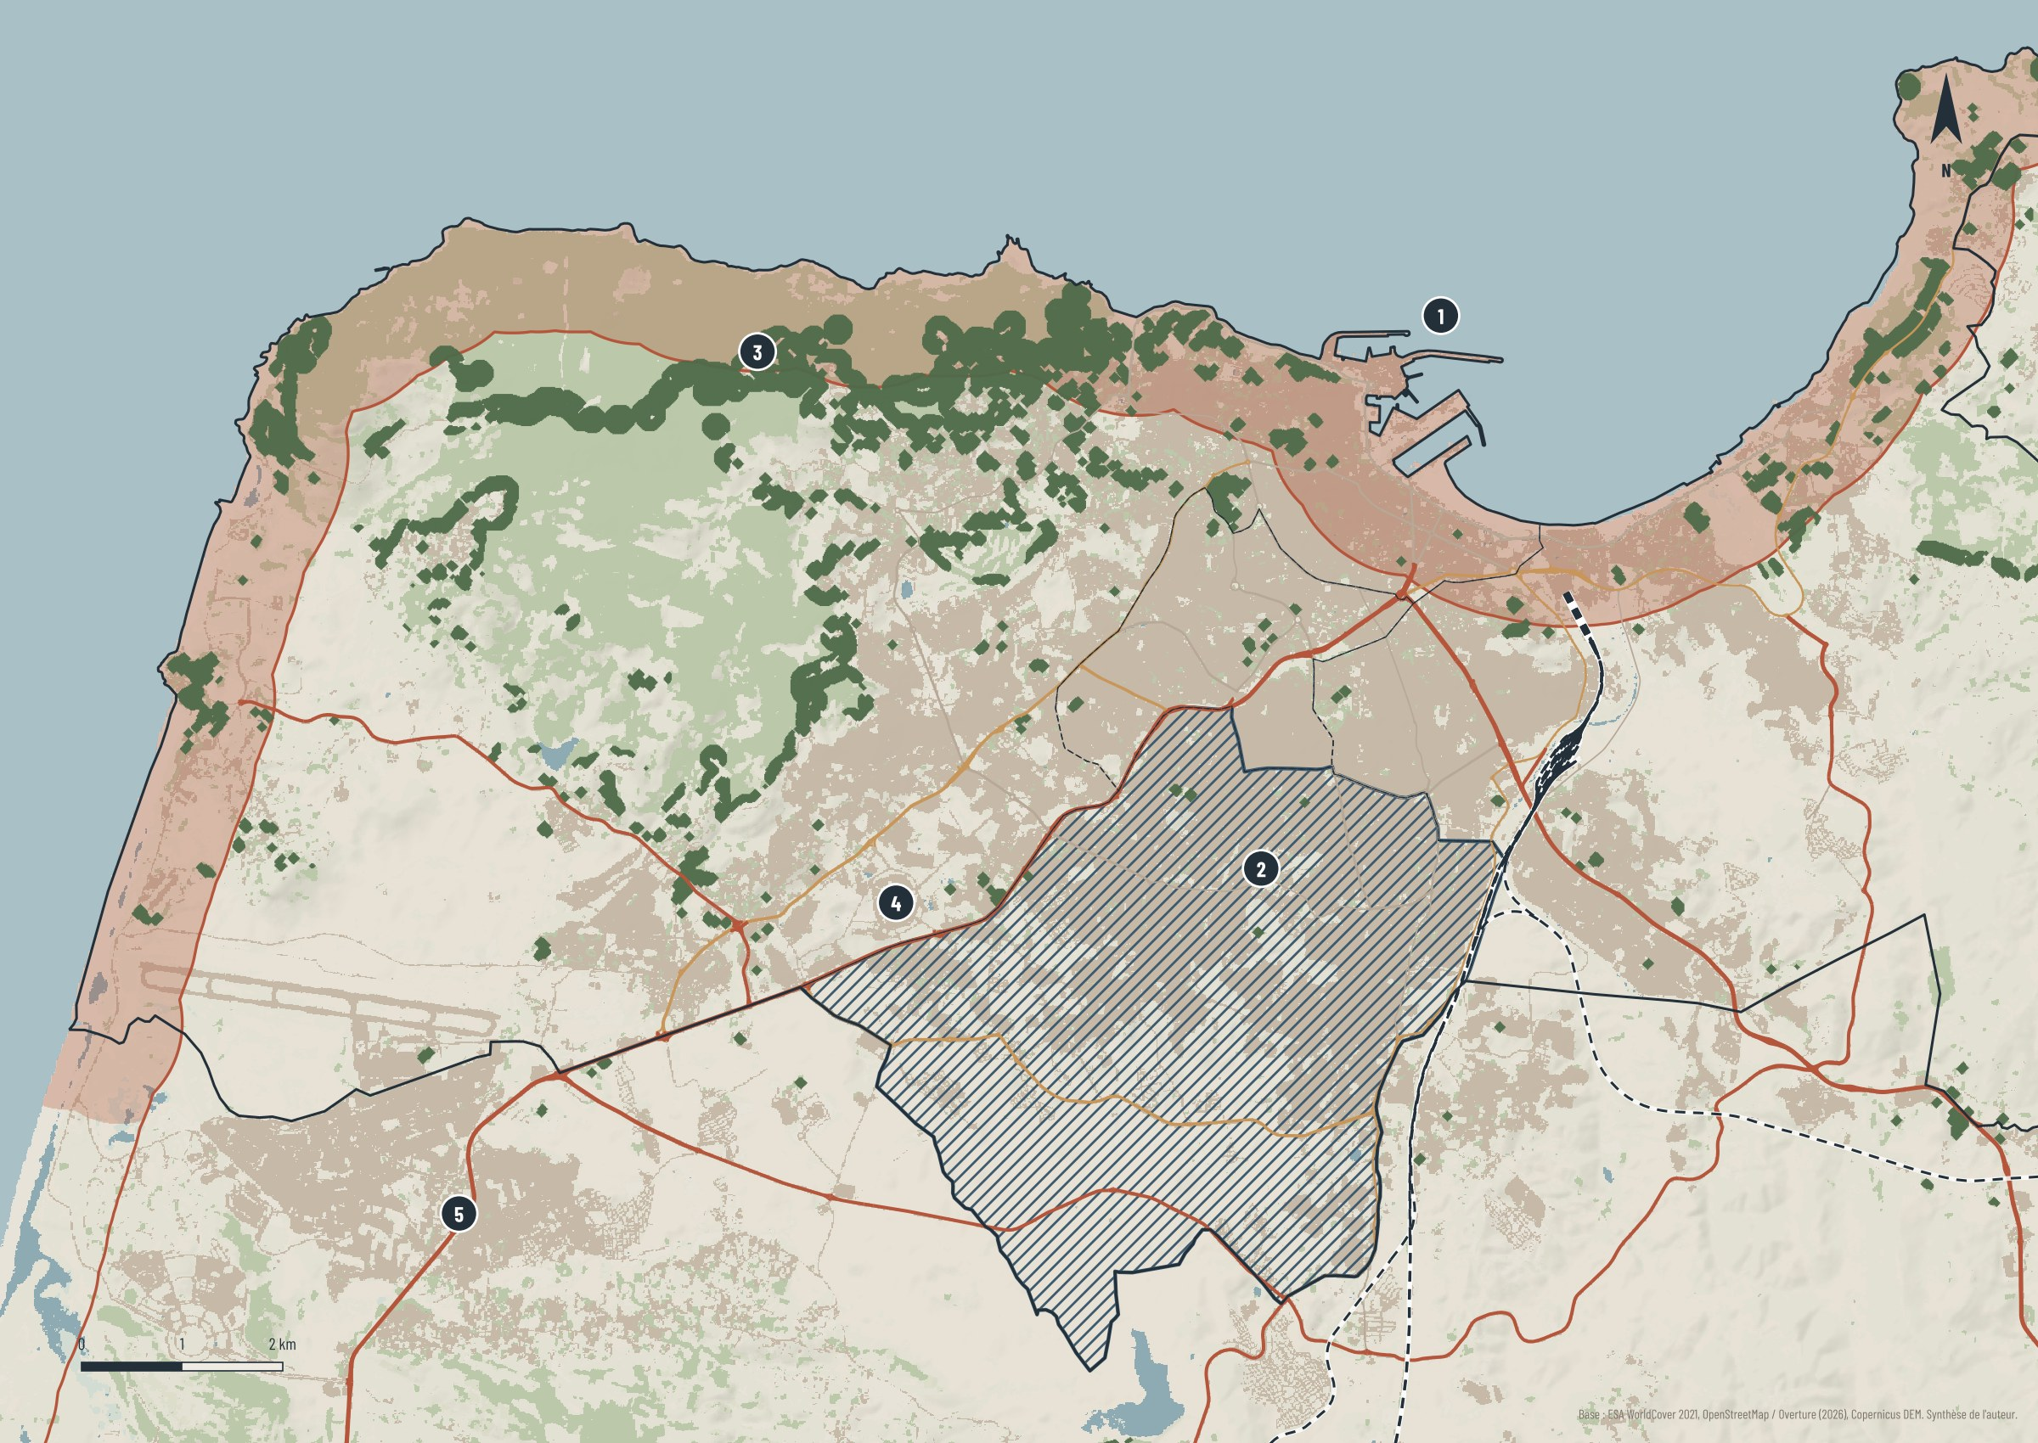
SYNTHÈSE SPATIALE ET ENJEUX
1 km
567 000
5
Trois figures superposées : la vitrine littorale, la périphérie dense, la lisière forestière sous pression.
de bande littorale
concentrant l'image
habitants dans la
périphérie dense
enjeux
LÉGENDE
Vitrine littorale : bande de 1 km
Périphérie dense sous-équipée (Beni Makada)
Lisière forestière au contact du bâti
Bâti
Couvert arboré
ENJEUX
1
Front de mer et port
la vitrine concentre l'investissement et l'hébergement
2
Beni Makada
44 % des habitants, le moins d'équipements et d'arbres
3
Rmilat, Perdicaris, cap Spartel
la forêt devient la prochaine réserve foncière
4
Grand stade
un investissement d'événement, loin des transports
5
Gzenaya, zone franche
l'emploi sans la ville
TANGER, VILLE-VITRINE · ÉTUDE DE CAS
[NOM] · [COURS] · [DATE] 21 / 25

Slide 22
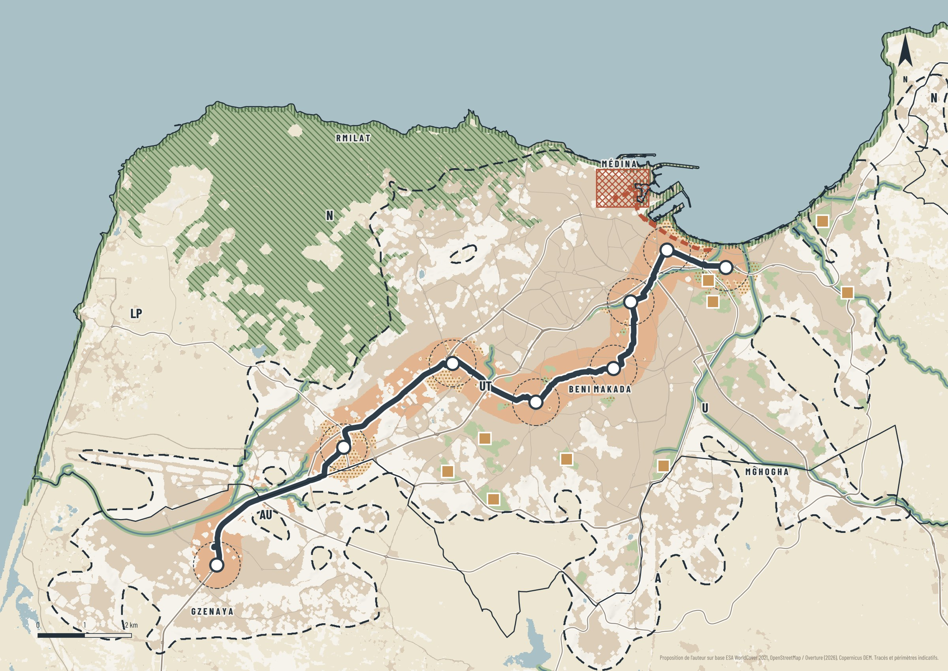
UN AUTRE PLAN D'AMÉNAGEMENT POUR TANGER
17 km
325 ha
3,1 km²
Proposition de zonage dans la logique d'un plan d'aménagement (PA) : densifier autour d'un transport, protéger, équiper.
de tram / BHNS,
8 stations
de réserves pour
parcs et équipements
de littoral public
ZONAGE PROPOSÉ
N · forêts protégées : Rmilat, Perdicaris, Malabata
A · zone agricole hors limite d'urbanisation
U · tissu existant à requalifier
UT · densification mixte à 500 m du tram
AU · extension maîtrisée autour des stations
LP · littoral public (100 m) rendu aux habitants
Parcs linéaires d'oued (trame bleue)
Réserves foncières mobilisées
Équipements de quartier prioritaires
Ligne de tram / BHNS et stations
Limite d'urbanisation
Liaison piétonne médina-port-corniche
Médina : logement d'abord
Principe. L'investissement suit la population, pas l'image : chaque mètre carré ouvert à l'urbanisation est desservi par le tram et accompagné d'équipements ; la forêt et le littoral deviennent des biens communs protégés.
TANGER, VILLE-VITRINE · ÉTUDE DE CAS
[NOM] · [COURS] · [DATE] 22 / 25

Slide 23
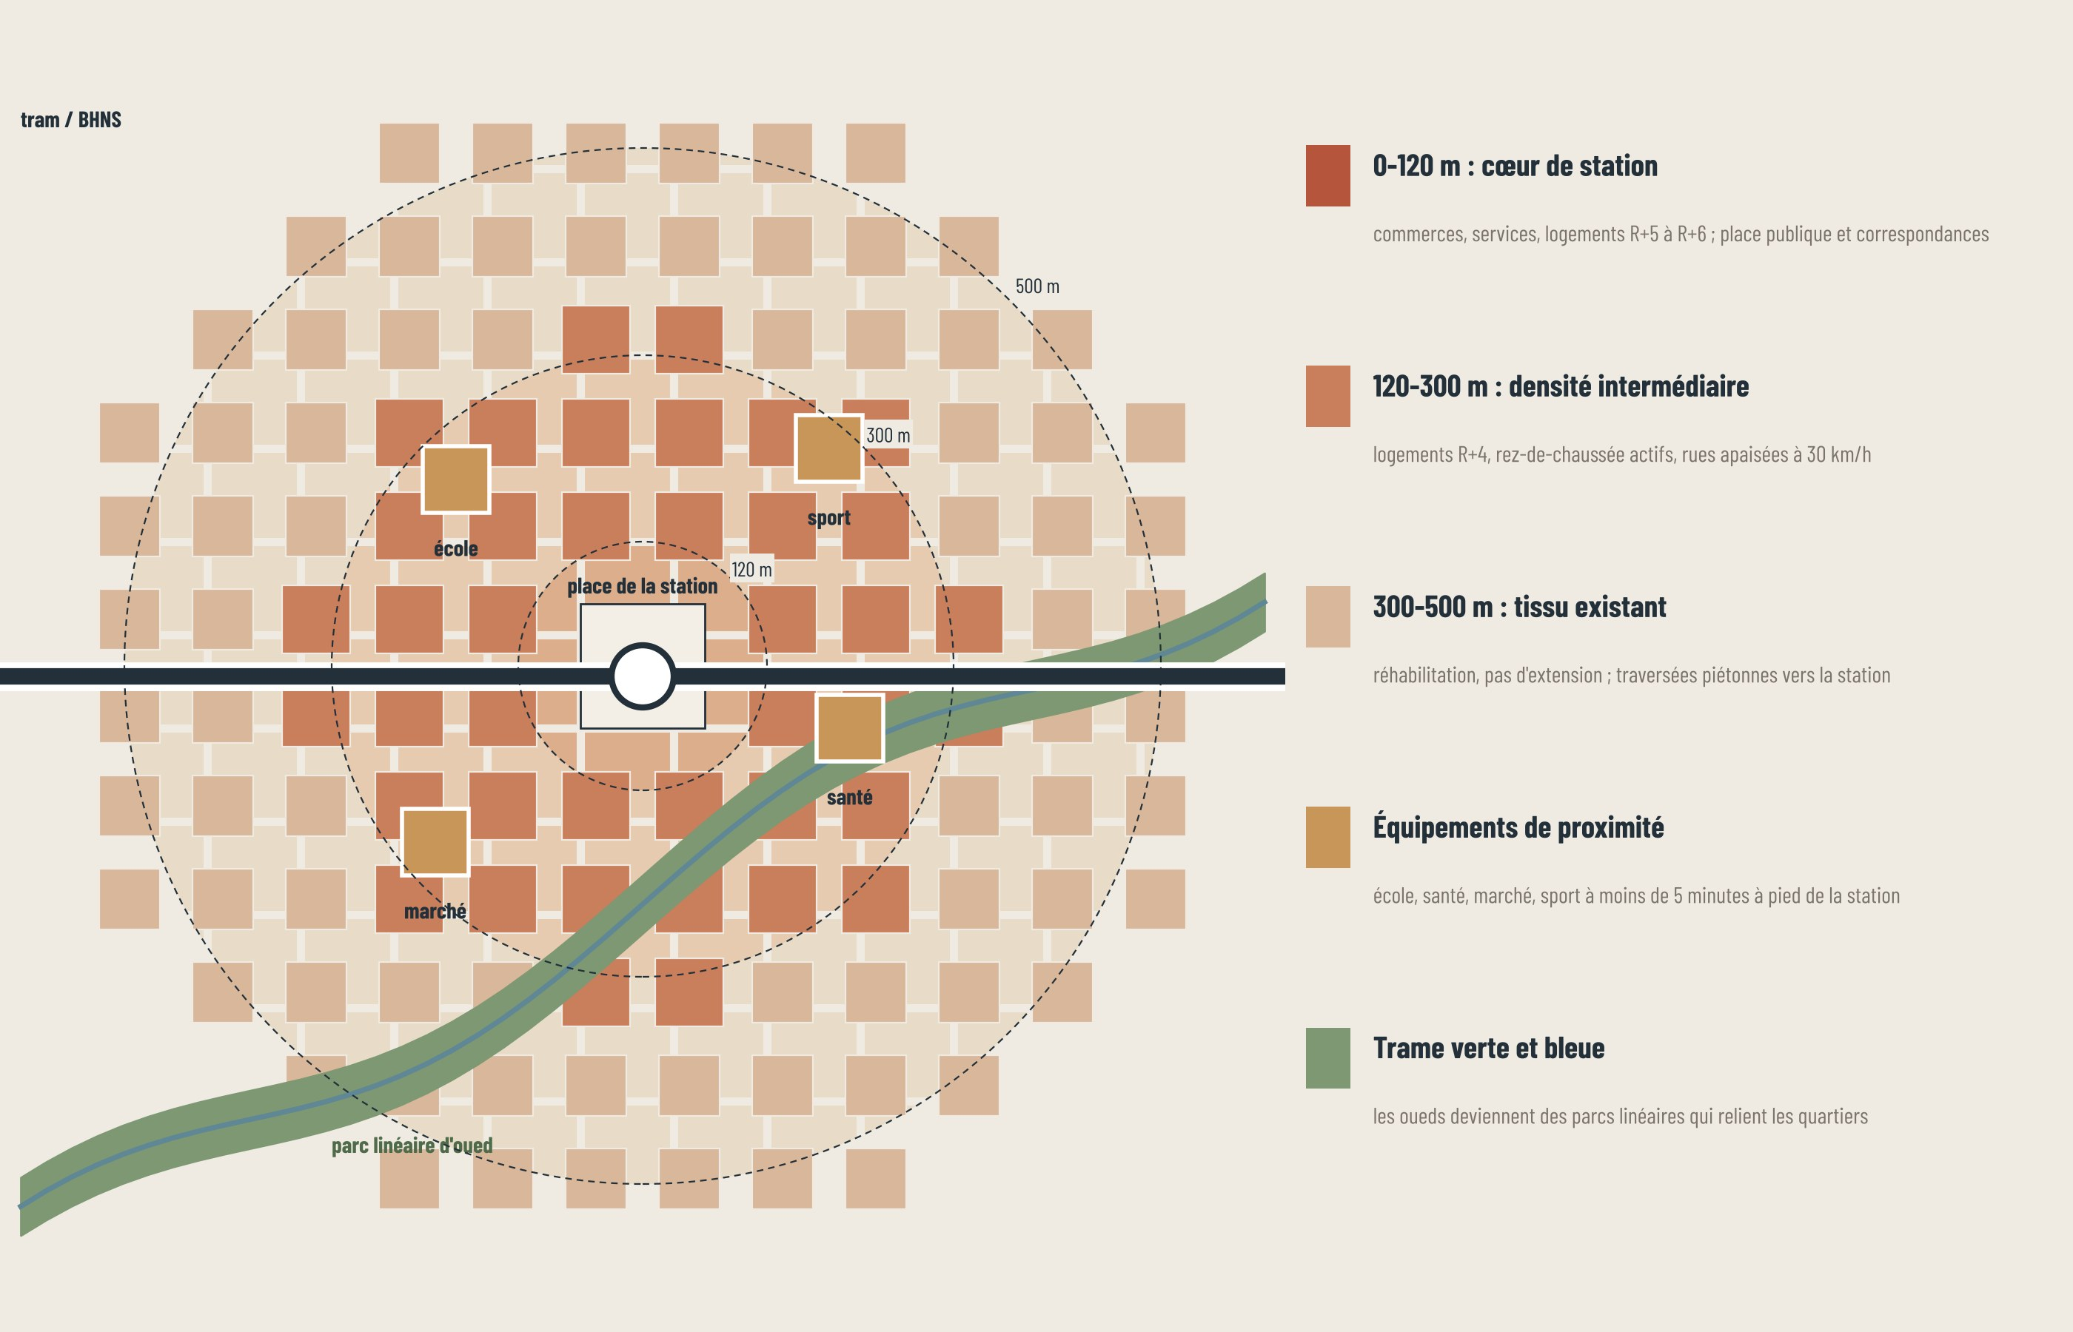
LE QUARTIER DE STATION : UN MODÈLE POUR LA PÉRIPHÉRIE
500 m
5 min
Schéma de principe d'un quartier organisé autour d'une station du tram proposé, appliqué à Beni Makada et Mghogha.
rayon à pied
vers l'école
et la santé
TANGER, VILLE-VITRINE · ÉTUDE DE CAS
[NOM] · [COURS] · [DATE] 23 / 25

Slide 24
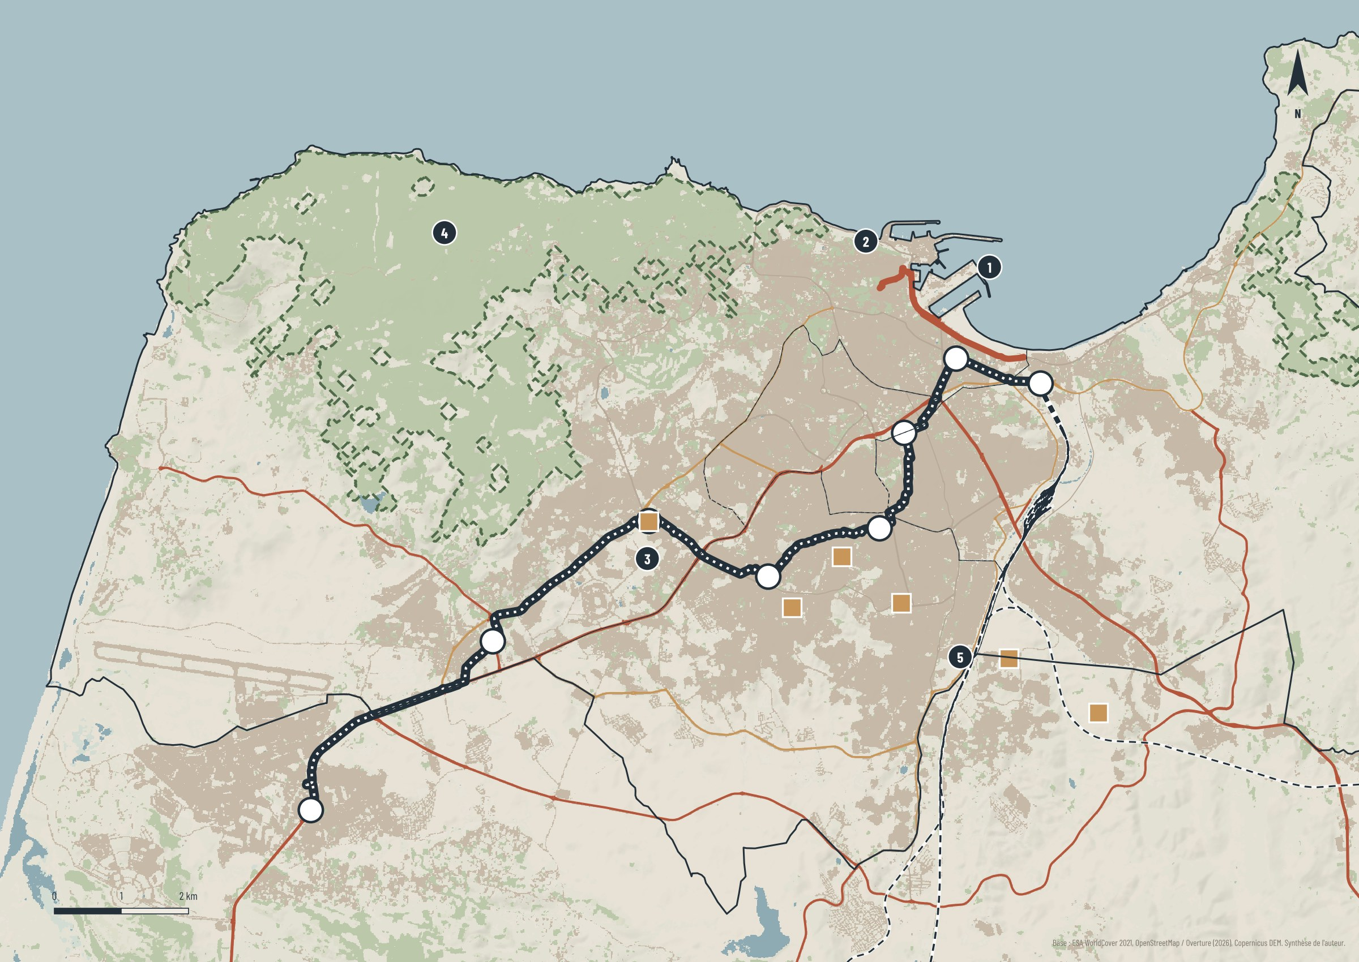
PROPOSITIONS : RETOURNER LA VITRINE
17 km
6
328
Cinq interventions localisées, et une règle : juger chaque projet à ce qu'il apporte au quartier le plus éloigné.
de ligne structurante
Gzenaya-gare
équipements de
quartier prioritaires
logements à sauver
en médina
1
RECONNECTER
Liaison piétonne continue médina, port, corniche ; apaisement de la route littorale.
2
HABITER LA MÉDINA
Logement d'abord : les 328 bâtiments en péril avant les façades ; encadrer la location de courte durée.
3
RELIER LES QUARTIERS
Une ligne de tram ou de BHNS de 17 km, tracée sur la voirie existante : Gzenaya, Mesnana, Beni Makada, centre, gare.
4
PROTÉGER LA LISIÈRE
Limite verte ferme autour de Rmilat, Perdicaris et cap Spartel ; rivage public garanti.
5
ÉQUIPER LA PÉRIPHÉRIE
Héritage Mondial : chaque dirham de l'événement couplé à une école, un centre de santé ou un parc à Beni Makada et Mghogha.
Ligne structurante proposée, tracée sur la voirie réelle
Équipement de quartier prioritaire
TANGER, VILLE-VITRINE · ÉTUDE DE CAS
[NOM] · [COURS] · [DATE] 24 / 25

Slide 25
CONCLUSION
Tanger a été refaite pour être vue. Les données le montrent : la vitrine se mesure en mètres depuis la mer, la ville vécue en kilomètres.
77 % / 14 %
44 %
0,17 m²
36 / 150 000
850 vs 98 M
des hébergements contre part du bâti à moins de 1 km de la mer
des habitants à Beni Makada, dernier pour presque tous les équipements
de parc par habitant à Beni Makada
habitants comptés vs prévus à Chrafate
MAD : décor de la médina vs bâtiments en ruine
« Une ville se juge moins à son front de mer qu'à la vie quotidienne de son quartier le plus éloigné. »
SOURCES
Données spatiales : OpenStreetMap contributors via Overture Maps Foundation, release 2026-09-23 (voirie, bâti, lieux, infrastructures, limites administratives) · ESA WorldCover 2021 v200 (10 m) · Copernicus DEM GLO-30 · Sentinel-2 L2A, scènes du 16/07/2017 et du 19/07/2025 (Copernicus, via AWS Open Data).
Population : HCP, Recensement général de la population et de l'habitat 2014 et 2024, données par arrondissement (via citypopulation.de).
Tourisme : Observatoire national du tourisme via Hespress FR (nov. 2025) ; port de Tanger Ville via Finances News Hebdo (2025) et Le360.
Projets : Ministère de l'Économie et des Finances (2018), Médias24 (2013-2014, 2018, 2020) ; Le360, Finances News (juin 2018) ; TelQuel (2024) ; Le Desk (2025) citant la Cour des comptes (2024) ; Medias24 (2024) et Bladi (2024) pour le stade et la FIFA.
Images : Landsat 5 et 8 (USGS, via Google Cloud Public Data), Sentinel-2 (Copernicus). Photographies : Wikimedia Commons, auteurs et licences indiqués sur chaque planche.
Méthode : reprojection UTM 30N ; densités par estimation par noyau ; distances euclidiennes au trait de côte ; desserte = 300 m autour des arrêts ; profils extraits du MNT. Tous les calculs et cartes sont de l'auteur.
Panorama de Tanger depuis le port : Börste, Wikimedia Commons, CC BY-SA 3.0
TANGER, VILLE-VITRINE · ÉTUDE DE CAS
[NOM] · [COURS] · [DATE] 25 / 25

